Slide 1


今年の気になる脅威も解説
IPA「情報セキュリティ10大脅威」2024
～脅威ごとの対策リスト付～

Slide 2

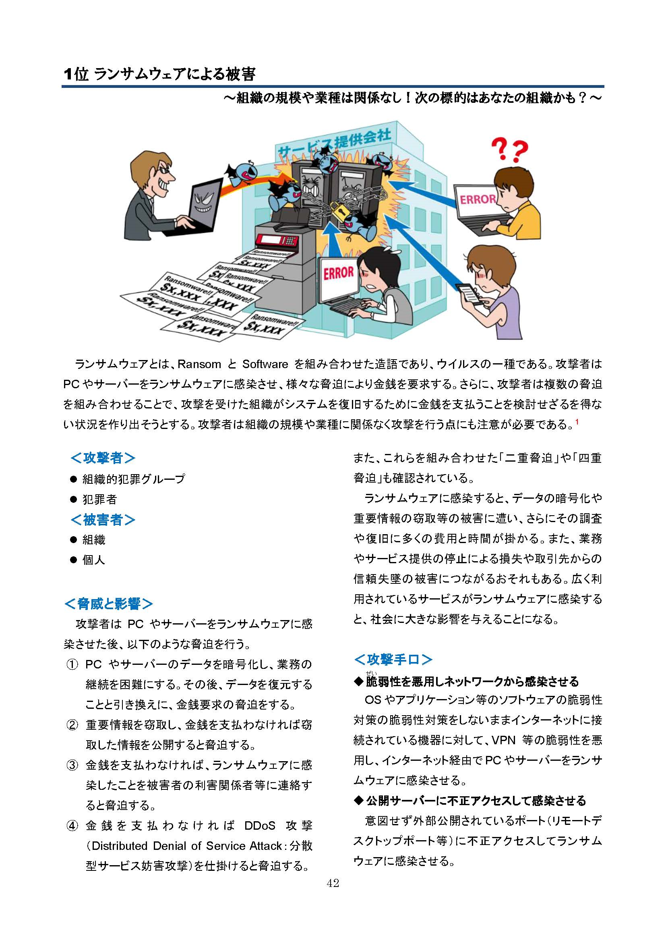
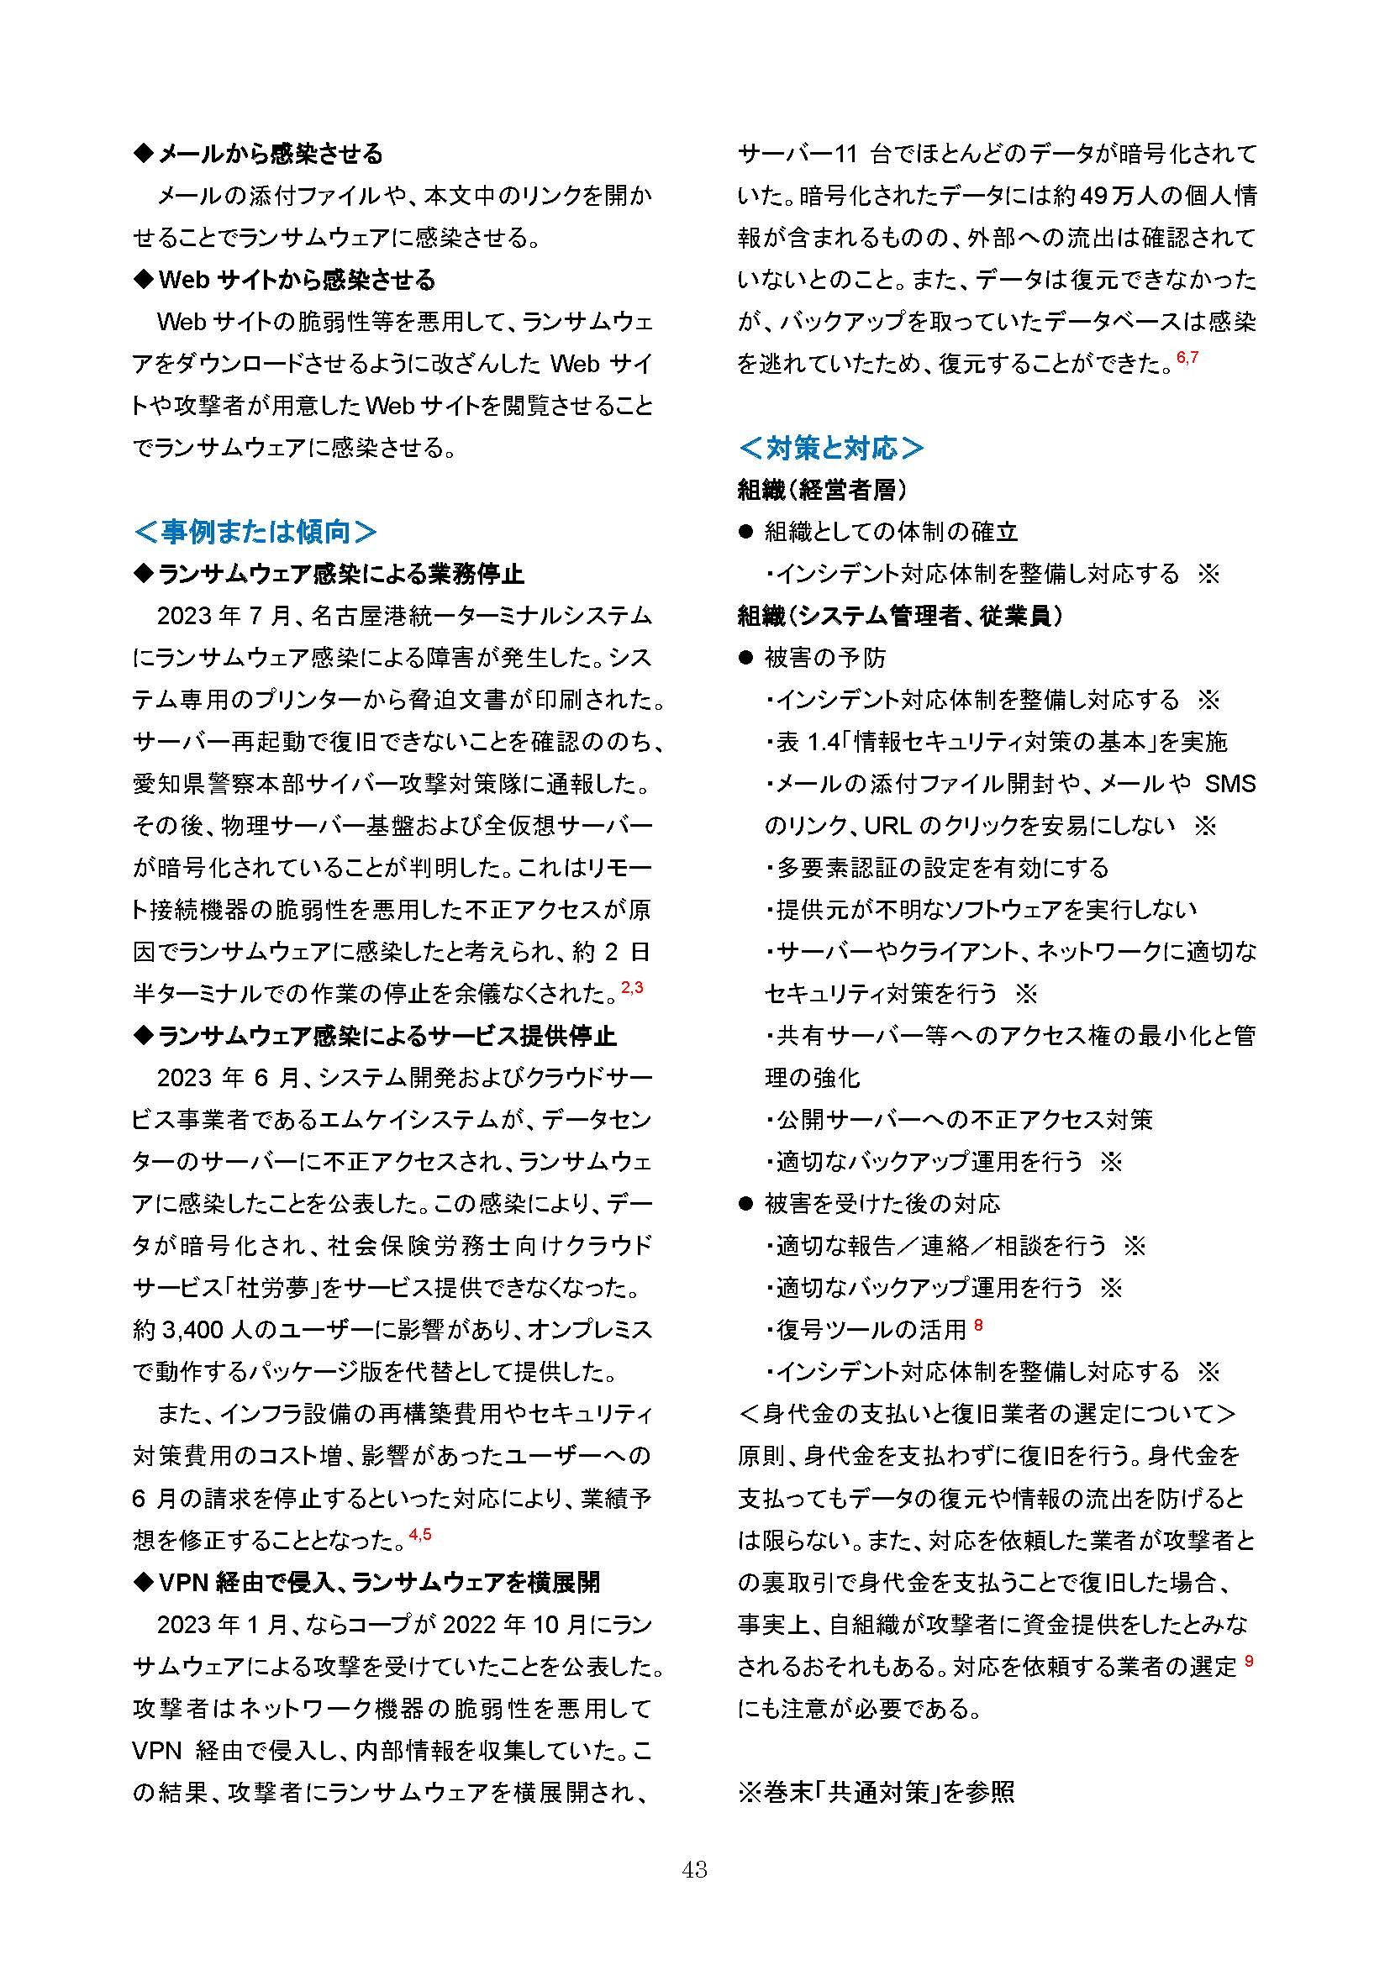
IPA「情報セキュリティ10大脅威 」とは
社会的影響が大きい事案を元にIPAが選出した選考員約200名による審議・投票によって決定
情報セキュリティ分野の研究者や企業の実務担当者などが選出されており、エムオーテックスからも3名の選考員が参加
出典：2024年2月 IPA 「情報セキュリティ10大脅威 2024」解説書

Slide 3

情報セキュリティ10大脅威 2024年度版
上位は変わらず外部脅威が占めているが、内部脅威が全てランクアップ！
内部の「不注意による情報漏洩等の被害」は昨年9位から6位へと急浮上。情報漏洩経路が USB 紛失などに加えクラウドサービス経由の事故も多発。
順位 | 組織 | 昨年順位 | 初選出年
1位 | ランサムウェアによる被害 | 1位 | 2016年
2位 | サプライチェーンの弱点を悪用した攻撃 | 2位 | 2019年
3位 | 内部不正による情報漏えい等の被害 | 4位 | 2016年
4位 | 標的型攻撃による機密情報の窃取 | 3位 | 2016年
5位 | 修正プログラムの公開前を狙う攻撃（ゼロデイ攻撃） | 6位 | 2022年
6位 | 不注意による情報漏洩等の被害 | 9位 | 2016年
7位 | 脆弱性対策情報の公開に伴う悪用増加 | 8位 | 2016年
8位 | ビジネスメール詐欺による金銭被害 | 7位 | 2018年
9位 | テレワーク等のニューノーマルな働き方を狙った攻撃 | 5位 | 2021年
10位 | 犯罪のビジネス化（アンダーグラウンドサービス） | 10位 | 2017年
今期のポイント
外部
内部の脅威は初選出時期が一番古いが、未だにランクインされ今年は順位をあげている
クラウドサービスの設定ミスやChatGPTなどの外部サイトへの機密情報の入力なども増えている背景もあり、不注意による情報漏洩等の被害がランクアップしている。
サプライチェーンの弱点を悪用した攻撃は数十万件規模の個人情報漏洩事件も発生しており年々増加傾向。自社の対策だけでなく関係企業のセキュリティ対策も注視する必要がある。
外部
内部
外部
外部
内部
外部
外部
外部
外部
※引用：IPA「情報セキュリティ10大脅威2024」
https://www.ipa.go.jp/security/10threats/10threats2024.html

Slide 4




今年の気になる脅威は？
内部不正や、不注意による情報漏洩など「人」に関わるリスクが増えている
以下のような背景・状況から、人による情報漏洩事件が起こりやすい環境になっている
3位：内部不正による情報漏えい等の被害
6位：不注意による情報漏洩等の被害
情報のデジタル化
転職市場の活性化
社内規定の不備
セキュリティ意識の低さ
情報がデジタル化され、簡単にアクセス、共有、ダウンロードすることが可能になった。その結果、不正な目的を持つ従業員が企業の機密情報にアクセスしやすくなっている。
昨年は退職者や派遣社員の内部不正を原因とする情報漏洩事件が多発。在職中に割り当てられたアカウント不正利用して情報を持ち出すケースも多くあった。
外部に情報を持ち出す際の確認手順や作業時の確認手順等に関するプロセスを記載した社内規定の不備があると、情報漏洩が起きやすくなる。
情報セキュリティに対する意識が低く、自身が扱う情報の機密性や重要性等を理解していないため 、誤った情報の取り扱いをしてしまい情報漏洩につながる。

Slide 5
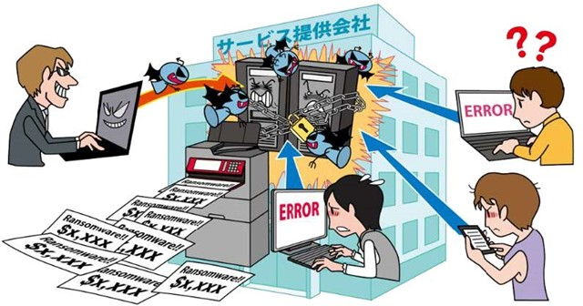
１位「ランサムウェアによる被害」解説
VPN の脆弱性を突いた攻撃が増加！データを暗号化することで事業が停止するケースも多発
感染するとデータが暗号化され、暗号化を解くために金銭を要求するマルウェアの一種。暗号化に加え機密情報を搾取し支払いを拒否した場合、その情報を公開するという二重脅迫も増えている。加えて取得した情報から関係者へ DDos 攻撃を仕掛けるという四重脅迫も行われることがある。攻撃者は組織の規模や業種に関係なく攻撃を行う点にも注意が必要。
よくある手口
・脆弱性を悪用しネットワークから感染させる
・公開サーバーに不正アクセスして感染させる
・メールから感染させる
・Web サイトから感染させる
インシデント事例
某港の統一ターミナルシステムにランサムウェア感染による障害が発生。物理サーバー基盤および全仮想サーバーが暗号化され、約2日半ターミナルでの作業が停止に。

Slide 6


１位「ランサムウェアによる被害」対策案
検知精度の高いアンチウイルスを導入するだけでなく、
基本的な対策として様々な機器やソフトウェアを最新化することが重要です
管理者が行っておきたい対策例
従業員が気を付けたい対策例
IT 資産を全て把握し、不明な機器を無くしておく
VPN などの OA 機器やソフトウェア、OS のバージョンを最新化する
バックアップを取得、バックアップデータもしっかり保護しておく
未知・亜種にも対応できるアンチウイルスソフト（EPP）の導入
万が一に備えてEDRで解析・復旧できるようにしておく
怪しいメールはもちろん添付やリンクがあるメールは即開封しない
PC の挙動がおかしい場合、すぐにネットワークから切断する
怪しいWebサイトにアクセス、URL をクリックしない
業務用のPCでカフェやホテルの無料 Wi-Fi を気軽に利用しない

Slide 7
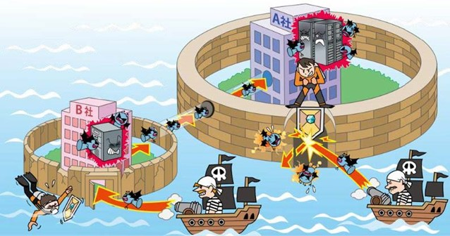
2位「サプライチェーンの弱点を悪用した攻撃」解説
世界的に急増！セキュリティが脆弱な企業を足掛かりにして本来の標的とする企業へ攻撃
本来の標的となる企業に直接攻撃を行うのではなく、セキュリティ対策に弱点がある取引先、委託先などの関連企業に攻撃を仕掛けます。関連企業を踏み台として本来の標的企業に不正侵入するサイバー攻撃です。大企業では各プロセスを担う様々な企業が関わっており、セキュリティレベルは様々です。大企業が対策をしていても、サプライチェーン企業が攻撃を受け、大企業まで被害を受ける仕組みです。
よくある手口
・本来の標的企業の取引先や委託先が保有する機密情報を狙う
・ソフトウェア開発元や MSP を攻撃
インシデント事例
複数の保険会社の業務委託先で、適切なセキュリティ対策がされていないサーバーへの不正アクセスがあり顧客の個人情報が流出。流出した個人情報は海外の Web サイトに掲載されていた。約130万人分の情報が流出した保険会社も・・

Slide 8
2位「サプライチェーンの弱点を悪用した攻撃」対策案
サプライチェーン企業にも統一したセキュリティ監査要件を提示し
全体のセキュリティ水準を上げる必要があります
管理者が行っておきたい対策例
委託企業が対応しておきたい対策例
業務委託のセキュリティ規則を設ける
有事の際に実施するインシデント対応フローを確立しておく
セキュリティ基準に適合するサプライチェーン企業を選択する
ISO などのセキュリティ認証対応を検討・依頼する
委託元が示すセキュリティ基準を把握・自社の現状把握を実施
インシデント対策に繋がるセキュリティ投資を行う
従業員に向けて定期的にセキュリティ教育を実施する
ISO や ISMS などのセキュリティ認証を取得する

Slide 9
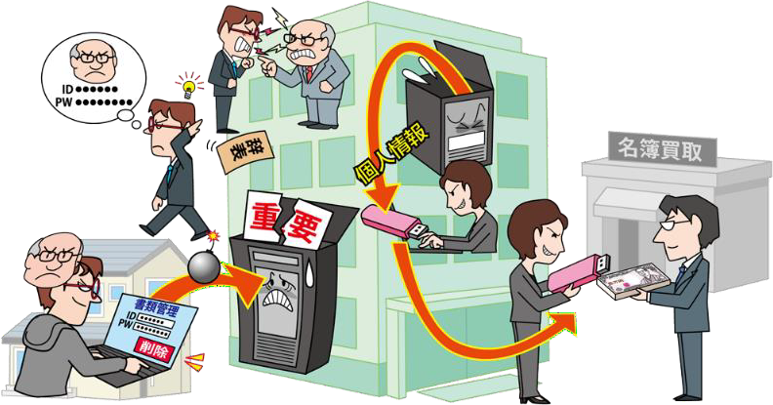
3位「内部不正による情報漏えい等の被害」解説
社会的信頼の失墜と経済的損失のリスク！外部だけでなく組織内の悪意ある情報持ち出しに要注意
従業員や元従業員等の組織関係者による機密機密情報の持ち出しや、社内情報の削除等の不正行為が発生している。悪意を持った組織関係者が、金銭受領や転職先での悪用、組織への私怨等を動機として、不正行為を行うことがある。不正に取得された情報を使用した組織や個人も責任を問われる場合も。サイバー攻撃が注目を集めていますが、身近なリスクへの対策も重要です。
よくある手口
・在職中のアカウントを悪用して情報を持ち出す
・USB やクラウドストレージなどで情報を持ち出す
・他人のアカウントを悪用し成りすまして情報を持ち出す
インシデント事例
派遣社員が、管理者アカウントを悪用してシステムに不正アクセスし約900万件の顧客情報 を USB メモリーにコピーして持ち出し。顧客情報を名簿業者に販売していた。

Slide 10
3位「内部不正による情報漏洩」対策案
取得した情報を悪用してなりすますケースも･･･
従業員へのセキュリティ教育はもちろんログ取得などで証跡を残すことが重要です
管理者が行っておきたい対策例
従業員が気を付けたい対策例
セキュリティの基本方針を定めて規約を用意
機密情報の取り扱いをルール化しアナウンスする
IT 資産管理ツールなどでログを取得し証跡を残しておく（抑止）
不正操作等のアラート通知等で早期検知に努める
従業員へ定期的にセキュリティ教育を行う
機密情報の取り扱いには注意し、持ち出さないようにする
業務で持ち出す必要があれば、正規の手順を踏むようにする
むやみに個人情報をデスクトップ等にコピーしないようにする
組織が行うセキュリティ教育を定期的に受ける
委託企業など外部が機密情報を扱う場合は規約に則り確認を怠らない

Slide 11
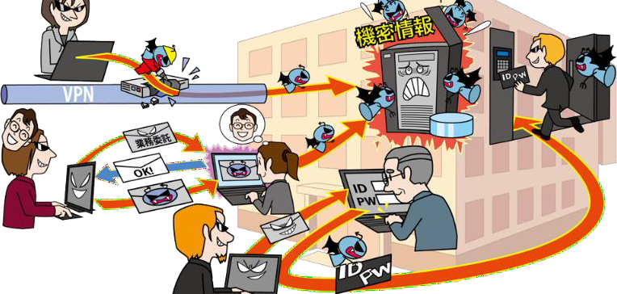
4位「標的型攻撃による機密情報の窃取」解説
計画的に特定の組織を攻撃！高度な技術で機密情報を搾取し取得した情報を悪用する2次被害も発生
特定の組織・団体などに対し、重要な機密情報や企業の情報を窃取する偵察活動です。ウイルス攻撃とは異なり、企業の施したセキュリティ対策を回避する様々な高度な攻撃手法が用いらます。一般的には大半が攻撃者が対象者に対してメールを送付する（標的型攻撃メール）から始まります。かなり高度な攻撃となるため、標的型攻撃に特化した対策が求められます。
よくある手口
・メールへのファイル添付や URL クリックに伴う侵入
・ウェブサイトを改ざんし、ウイルス感染させて情報を収集
・クラウドサービスや VPN の脆弱性を悪用し認証情報などを搾取
インシデント事例
大学の教員が実在する組織の担当者を騙った人物からのメールでやりとりをしている中で、メールに記載された URL をクリックしたことでウイルスに感染。教職員や学生等の個人情報や過去の試験問題等が流出。

Slide 12
4位「標的型攻撃による機密情報の窃取」対策案
メールアドレスや本文では判別できないくらい高度な攻撃を行うケースも･･･
平素からの従業員のセキュリティ教育が重要です
管理者が行っておきたい対策例
従業員が気を付けたい対策例
OS やアプリのバージョンを最新にしておく
機密情報の取り扱いをルール化し、厳密に行う
標的型攻撃メールテストを実施、訓練を行う
従業員への定期的なセキュリティ教育を実施
常に最新の攻撃手法の情報収集をし、対策に活かす
添付やリンクがあるメールは知り合いでも安易に開封しない
組織からのセキュリティ教育に積極的に参加・実践する
PC の挙動がおかしい場合、すぐにネットワークから切断する
怪しい Web サイトにアクセス、URL をクリックしない

Slide 13
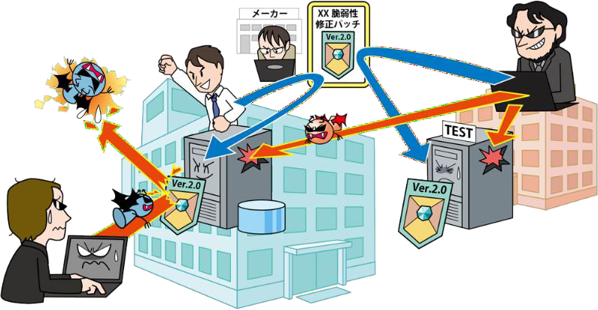
5位「修正プログラムの公開前を狙う攻撃（ゼロデイ攻撃）」解説
ベンダーが発表する前に攻撃を受けてしまう･･･防御が難しいゼロデイ攻撃
攻撃者がアプリケーションやソフトウェアのバグを見つけ、ベンダーが修正パッチを適用するよりも早くその脆弱性を狙う攻撃です。攻撃者とベンダーの対応スピード勝負であるため、我々が事前に対応することが難しいと考えられます。そのため攻撃をいち早く察知し、被害を最小限にとどめるための脆弱性対策情報が公開された場合は、早急な対応を行う必要があります。
よくある手口
・ソフトウェアの脆弱性を悪用し、ベンダーが修正プログラムを公開する前に攻撃を仕掛ける。ウイルス感染や改ざんなど様々な攻撃が想定される。
インシデント事例
ファイル圧縮ソフトに複数の脆弱性が存在しており、一部の脆弱性がゼロデイ攻撃に悪用されていた。

Slide 14
5位「修正プログラムの公開前を狙う攻撃（ゼロデイ攻撃）」対策案
とにかく常に環境を最新に保ちつつ、組織内の変化をいち早く察知
迅速に対応ができる環境を整え被害の最小化が重要
管理者が行っておきたい対策例
従業員が気を付けたい対策例
ＯＳやアプリなどのシステムをアップデートし最新化しておく
サポート切れの製品を使用しない
万が一に備えた対応フローを策定しておく
EDR などの事後対策や解析ツールを導入しておく
常に最新の脆弱性情報を手にできるようにしておく
企業が指示したアップデートは必ず行っておく
怪しい挙動があった場合は、すぐに会社（CSIRT等）に報告を行う

Slide 15
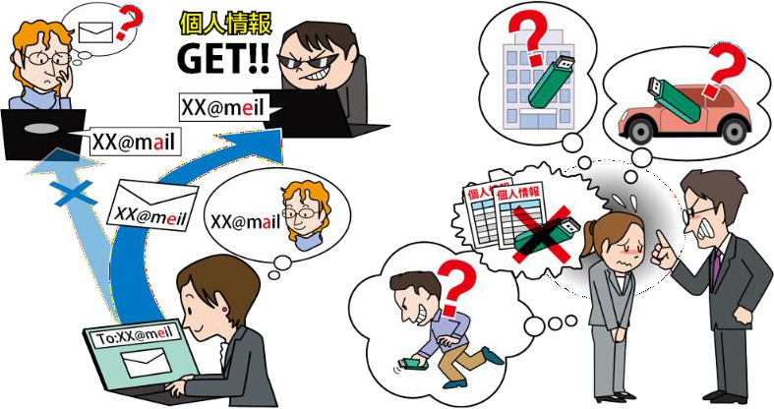
6位「不注意による情報漏洩等の被害」解説
誰にでも起こりうる「うっかりミス」！クラウドサービス利用時はさらに被害が拡がる可能性も
悪意なくうっかりミスによる情報漏洩をしてしまうことを指します。原因は、USB メモリなどの記録媒体の紛失やメールの誤送信、機密情報が入ったカバンを無くすなどが挙げられます。また最近はクラウドサービス利用時の公開先設定の設定ミスによる情報漏洩も増えています。クラウドサービスによる情報漏洩は Web を介して全世界に公開される可能性があるため、記憶媒体や印刷物の紛失より被害が大きくなりかねません。
よくある手口
・メールの宛先、添付ファイル間違いなどによる誤送信
・個人情報が入った PC を入れたカバンを電車の網棚に置き忘れた
・個人情報が入った USB メモリを紛失してしまった
・クラウドサービスの公開設定が組織外の人全員になってしまっていた
インシデント事例
メーリングリスト内のメールアドレスのドメインを誤登録してしまい、個人情報が記載されたメールが誤った宛先に送られてしまった。

Slide 16
6位「不注意による情報漏洩等の被害」対策案
どんなに気を付けていてもうっかりは発生してしまう
情報の取り扱いルール策定と従業員への教育を徹底し、万が一の対策をツールで補完
管理者が行っておきたい対策例
従業員が気を付けたい対策例
個人情報の取り扱い規約を策定し従業員へ展開する
従業員に対して定期的にセキュリティ教育を実施する
業務フローを見直し、個人に業務集中しないようにする
機密情報の利用部門・利用状況を把握する
情報持ち出しの際のルールを策定する
クラウドサービスの利用ルールを策定する
クラウドサービスの公開設定を定期的にチェックする
操作履歴を取得し、万が一の際に備える
インシデント発生時の対応フローを策定しておく
個人情報を持ち出す際のルールを把握しルールに則って業務を行う
会社が行うセキュリティ教育を受ける
カバンは網棚に置かず手元に置いておくようにする

Slide 17
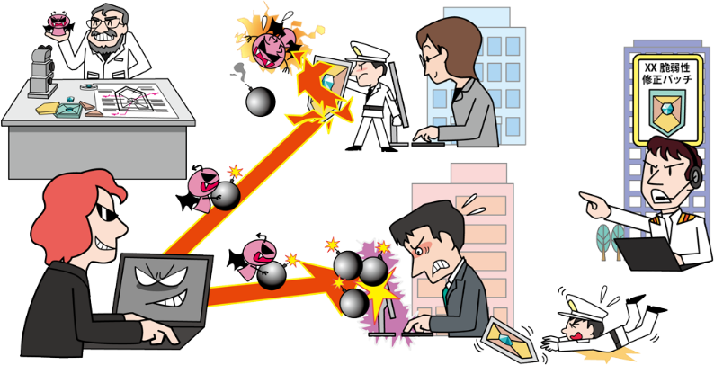
7位 「脆弱性対策情報の公開に伴う悪用増加」解説
脆弱性情報の発表後が勝負！スピードが速まっている脆弱性を悪用した無差別な攻撃
ハードウェア・ソフトウェアに脆弱性が発生した際、ベンダーから脆弱性情報と共にセキュリティパッチが提供されます。一方で、攻撃者はその情報を悪用し、脆弱性対策を講じていないシステムを狙って攻撃を行うおそれがある。近年は、脆弱性が発見されてからそれを悪用した攻撃が発生するまでの時間が短くなっている。脆弱性情報の公開後は放置せず、速やかな対応をする必要がある。
よくある手口
・パッチ公開前（事前検証中）に攻撃
・パッチ公開を先送りした企業へ公開済の脆弱性に対する先回り攻撃
インシデント事例
ソフトウェアの脆弱性を対策したバージョンを公表後に脆弱性を悪用したと見られるランサムウェアの活動を同社の複数の顧客で確認。公開から1か月後も感染活動が増加し続けていた。

Slide 18
7位 「脆弱性対策情報の公開に伴う悪用増加」対策案
正しいアドレスなうえ巧妙なメール本文に騙されてしまう可能性が非常に高い攻撃
業務フローの見直しと必要従業員への指導に加え専用ツールによる対応も検討
管理者が行っておきたい対策例
従業員が気を付けたい対策例
常に最新の脆弱性情報を収集する
社内の IT 資産情報を全て把握しておく
ハードウェア・ソフトウェアを常に最新に保つためのルールを策定
ネットワークを監視し、万が一の場合は遮断できる体制を構築する
未知・亜種の攻撃にも対応できるアンチウイルスを導入する
メーカーサポートが充実しているツールを選定する
インシデントが発生した際の対応フローを策定しておく
会社から指示されたセキュリティルールに則って業務を行う
ソフトウェアのアップデートは止めずに必ず行う
怪しい挙動が見受けられた場合は即座に報告・指示を仰ぐ

Slide 19
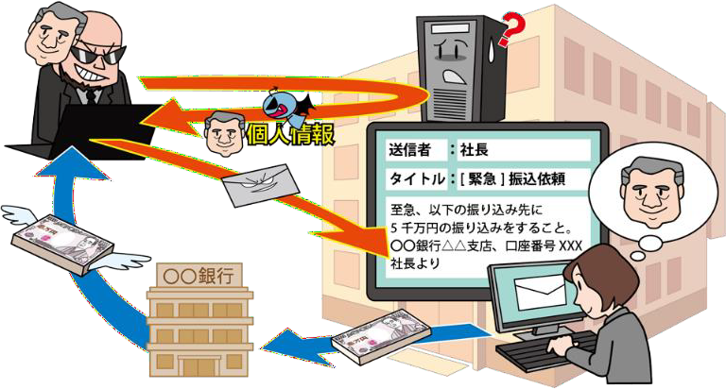
8位「ビジネスメール詐欺による金銭被害」解説
乗っ取られると見た目では判断が不可能に･･･高額被害が発生する可能性が高い攻撃
メールアカウントを乗っ取ったり、取引先や組織内の経営陣や上司になりすまし、特定の企業や個人にメールを送って情報やお金を盗み取る詐欺行為です。ビジネスメール詐欺（Business E-mail Compromise BEC）と言われており、多くは偽の銀行口座に高額の資金を送金させるサイバー攻撃です。気が付かない場合は、大きな損害が出る可能性が高い攻撃です。
よくある手口
・上司に成りすまして偽の支払い指示
・取引先に成りすまして請求書の偽装
・従業員のアカウントを乗っ取り偽の支払い請求
インシデント事例
支払口座の変更依頼が書かれた取引先の名を騙るメールに従って、虚偽の銀行口座に総額2億円を振り込んでしまった。信頼関係があったため、変更依頼の理由を確認していなかった。

Slide 20
8位「ビジネスメール詐欺による金銭被害」対策案
正しいアドレスなうえ巧妙なメール本文に騙されてしまう可能性が非常に高い攻撃
業務フローの見直しと従業員への指導に加え専用ツールによる対応も検討
管理者が行っておきたい対策例
従業員が気を付けたい対策例
ビジネスメール詐欺の手法の理解を深めておく
金銭移動関連の事案に関してのルールを策定しておく
メールに電子署名を付与しておく（S/MIME・PGP）
メール以外の連絡手段や取引ルールも構築する
従業員へのメールセキュリティを啓蒙する
専用の対策ツールを導入する
個人の判断で金銭移動関連の事案に対応しない
急かされた場合も、焦らず第三者に確認をとり判断する
会社のセキュリティルールを理解し実践する
添付ファイルや URL リンクはむやみにクリックしない
W チェックを行う
少しでも怪しいメールや発言には警戒する

Slide 21
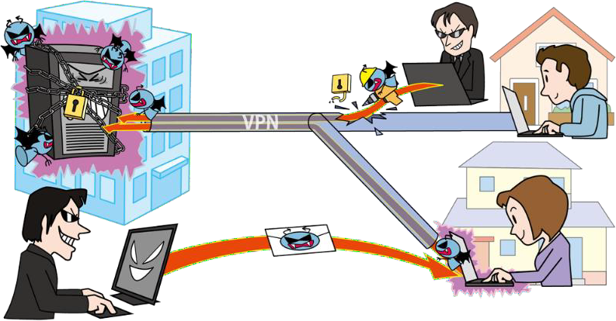
9位「テレワーク等のニューノーマルな働き方を狙った攻撃」解説
Web 会議や VPN の脆弱性などオフィス外に持ち出された IT 機器やテレワーク環境が狙われる
自宅等からVPN 経由で社内システムにアクセスしたり、Web 会議サービスを利用して自組織または他組織と会議を行ったりするテレワークを行う業務環境の脆弱性を狙った攻撃が行われている。急いでテレワークへ移行したまま運用されている脆弱なテレワーク環境や、適切なセキュリティ対策がされていない私物の PC の利用によりウィルス感染や業務情報を窃取されるおそれもある。
よくある手口
・VPN 機器の脆弱性を悪用し侵入したり攻撃
・私物端末の利用による脆弱性の利用
・Web 会議システムの脆弱性を悪用したのぞき見
インシデント事例
ランサムウェアによる被害で顧客や取引先担当者等の約 60,000 件の個人情報が流出。侵入経路は、コロナ禍において在宅勤務のために用意したリモートアクセス経路からだった。

Slide 22
9位「テレワーク等のニューノーマルな働き方を狙った攻撃」対策案
会社で業務をするよりセキュリティレベルが低くなる可能性が高いため
セキュリティルールの徹底と環境を整えることが重要です
管理者が行っておきたい対策例
従業員が気を付けたい対策例
テレワーク特有のセキュリティ規約・ルールを策定
セキュアに社内ネットワークへ接続できる体制を構築する
ソフトウェア（VPN 機器なども）を常に最新にしておく
テレワークならではのセキュリティ教育を従業員へ実施する
テレワーク環境下の PC もセキュリティパッチを適応する
常に最新の脆弱性情報を収集しておく
テレワーク特有のセキュリティルールを把握しておく
会社が推奨しているセキュリティ水準を守る
自宅のルーターのパスワードを変更しておく
OS やアプリのバージョンアップを必ず行っておく
FreeWi-Fi やホテルの無料 Wi-Fi に気軽に接続しない

Slide 23
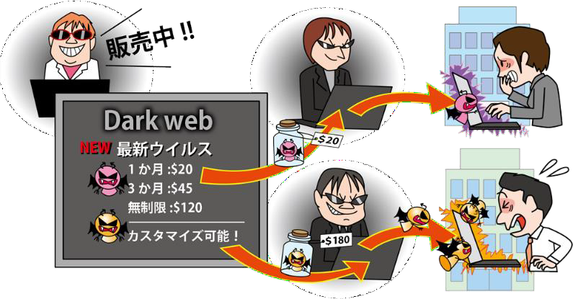
10位「犯罪のビジネス化（アンダーグラウンドサービス）」解説
個人情報や攻撃のためのツールやサービスが売買される！闇サイト（ダークウェブ）でビジネス化
不正に取得した個人情報や ID・パスワードが、闇サイト（ダークウェブ）で売買されています。この情報を悪用して2次被害・3次被害が発生します。さらにサイバー攻撃のためのマルウェア・ランサムウェア作成ツールや、サービスも売買されており、専門知識が無くても誰でもサイバー攻撃が行える状態になっています。つまりサイバー攻撃のためのビジネス化が成り立っていることが分かります。
よくある手口
・アンダーグラウンドで購入したツールやサービスを利用して攻撃
・アンダーグラウンドで購入した ID やパスワード等のWeb サービス等に
不正ログイン
インシデント事例
国内製造業の情報がダークウェブに流出。ダークウェブ上にアカウント情報や機密文書がアップロードされていることが判明。

Slide 24
10位「犯罪のビジネス化（アンダーグラウンドサービス）」対策案
個人情報の取り扱いルールを策定すると共に従業員へ徹底させる
事前対策・事後対策の両輪でサイバー攻撃にそなえる
管理者が行っておきたい対策例
従業員が気を付けたい対策例
サイバー攻撃に備えた組織体の確立
インシデント対応フローを策定
システムの冗長化、バックアップを取得する
従業員へセキュリティ教育を行う
被害を最小化するために監視ツールや対策ツールを導入する
会社が行うセキュリティ教育を受ける
会社が示したセキュリティルールに従って業務を行う
個人情報の取り扱いルールは厳密に守る
怪しい挙動があればすぐに報告する

Slide 25

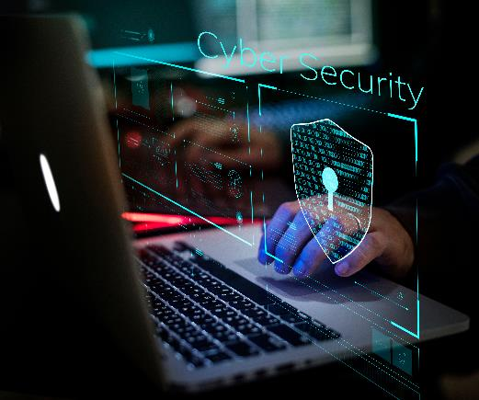

2024年に対策しておきたい脅威対策
攻撃を受けない環境づくり、攻撃を受けた際の防御・再発防止策を打てる体制づくりをしましょう
リスクは多岐に渡るため、まずは基本の設定をしっかり行うことがセキュリティリスクを減らす事に繋がります
脆弱性対策
サイバー攻撃対策
内部情報漏洩対策
最新の脆弱性情報をキャッチアップし、OS やアプリを常に最新の状態にすることで脆弱性対策しましょう
攻撃を事前に検知する事前対策や、万が一の際の解析が行える事後対策が行える体制を整えましょう
操作ログを取得し、リスクにつながる操作を制御すると共に社員に対しセキュリティ啓蒙を行いましょう

Slide 26
LANSCOPE で対策する「情報セキュリティ10大脅威2024」
脆弱性対策 ／ 内部情報漏洩 ／ サイバー攻撃対策

Slide 27

LANSCOPE で対応できる脅威対策
攻撃を受けない環境づくり、攻撃を受けた際の防御・再発防止策を打てる体制づくりをしましょう
リスクは多岐に渡るため、まずは基本の設定をしっかり行うことがセキュリティリスクを減らす事に繋がります
脆弱性対策
内部情報漏洩対策
サイバー攻撃対策
NEW
OLD
NEW
最新の脆弱性情報をキャッチアップし、OS やアプリを常に最新の状態に。アナリストによる脆弱性診断でリスクを事前に洗い出すことができます。
操作履歴を取得し、リスクにつながる操作を制御。従業員へのセキュリティ啓蒙も可能です。クラウドサービスの設定不備のチェックも可能で、設定ミスによる情報漏洩にも備えます。
エンドポイント・ネットワークの不審な挙動や通信を察知、攻撃を事前に察知することで感染させない体制構築が可能です。さらに万が一の際の解析もワンストップでできます。

Slide 28







LANSCOPE で対策する「情報セキュリティ10大脅威2024」
「LANSCOPE」でサイバー攻撃対策・内部情報漏洩対策・脆弱性対策をワンストップで支援します
エンドポイントセキュリティ
クラウドセキュリティ
ネットワークセキュリティ
統合エンドポイント
管理
AI
アンチウイルス
リモート
コントロール
Microsoft 365
セキュリティ
セキュリティ
診断
AI型ネットワーク
脅威検知
サプライチェーン
リスクマネジメント
組織の IT 資産管理・内部不正対策・外部脅威対策をオールインワンで対応
AI を活用したアンチウイルスで未知・亜種の脅威を検知・対処・復旧が可能
遠隔地のサーバーやPC、スマホへのリモート操作、画面共有などヘルプデスク業務を効率化
Microsoft 365の監査ログを取得。利用状況の見える化やアラート管理が可能
高い技術力を誇るセキュリティエンジニアがWeb・ネットワーク・クラウドの脆弱性を診断
AI を活用しネットワークを監視、サイバー攻撃や内部不正の兆候を検知・遮断
ドメイン情報やオンライン調査票からサプライチェーンリスクを可視化
IT 資産管理・MDM
EPP
リモートアクセス
監査ログ管理
Web 診断
NDR
セキュリティスコアリング
内部情報漏洩対策
EDR
ヘルプデスク効率化
アラート管理
ネットワーク診断
ネットワーク遮断
ASM
外部脅威対策
MDR
クラウド診断
Email 監視

Slide 29
LANSCOPE で対策する「情報セキュリティ10大脅威2024」
LANSCOPE は情報セキュリティ10大脅威の10の脅威のうち、9の脅威に対応が可能です
PickUP
※EM（エンドポイントマネージャー） CP（サイバープロテクション）SCA（セキュリティオーディター）PFS(プロフェッショナルサービス）
 |  | EM | CP | SCA | PFS・Darktrace Panorays
1位 | ランサムウェアによる被害 | ● | ● |  | ●
2位 | サプライチェーンの弱点を悪用した攻撃 | ● | ● |  | ●
3位 | 内部不正による情報漏洩 | ● |  | ● | ●
4位 | 標的型攻撃による機密情報の窃取 | ● | ● |  | ●
5位 | 修正プログラムの公開前を狙う攻撃（ゼロデイ攻撃） |  | ● |  | ●
6位 | 不注意による情報漏洩等の被害 | ● |  | ● | ●
7位 | 脆弱性対策情報の公開に伴う悪用増加 | ● | ● |  | ●
8位 | ビジネスメール詐欺による金銭被害 |  |  |  | ●
9位 | テレワーク等のニューノーマルな働き方を狙った攻撃 | ● | ● | ● | ●
10位 | 犯罪のビジネス化（アンダーグラウンドサービス） | ー | ー | ー | ー
※各プロダクトの対応製品・機能はP28に準ずる

Slide 30
LANSCOPE エンドポイントマネージャーで対応する「情報セキュリティ10大脅威2024」
情報セキュリティ10大脅威のうち７つの脅威に対応することができます
LANSCOPE エンドポイントマネージャーは、PC・スマホを一元管理！サイバー攻撃から守るための支援が可能です
脆弱性対策
内部情報漏洩対策
サイバー攻撃対策
NEW
OLD
NEW
最新の脆弱性情報をキャッチアップし、OSやアプリを常に最新の状態にすることで脆弱性対策しましょう
操作履歴を取得し、リスクにつながる操作を制御すると共に社員に対しセキュリティ啓蒙を行いましょう
攻撃を検知・隔離をすることで感染させない対策・体制を整えましょう

Slide 31
脆弱性対策
LANSCOPE で支援する情報セキュリティ10大脅威

Slide 32
LANSCOPE エンドポイントマネージャーで対策する「脆弱性対策」
資産情報を自動で収集し、社内の管理すべきデバイスがどれだけあるかを自動で把握
脆弱性の有無を自動でレポーティングし、必要に応じてアップデートまで実施することが可能です
IT資産管理
脆弱性レポ―ト
社内にあるデバイスを把握し、各デバイスの資産情報を自動で収集することができます。
OS やアプリのバージョンを自動収集。対策が必要なデバイスを、アップデートすることも可能です。

Slide 33
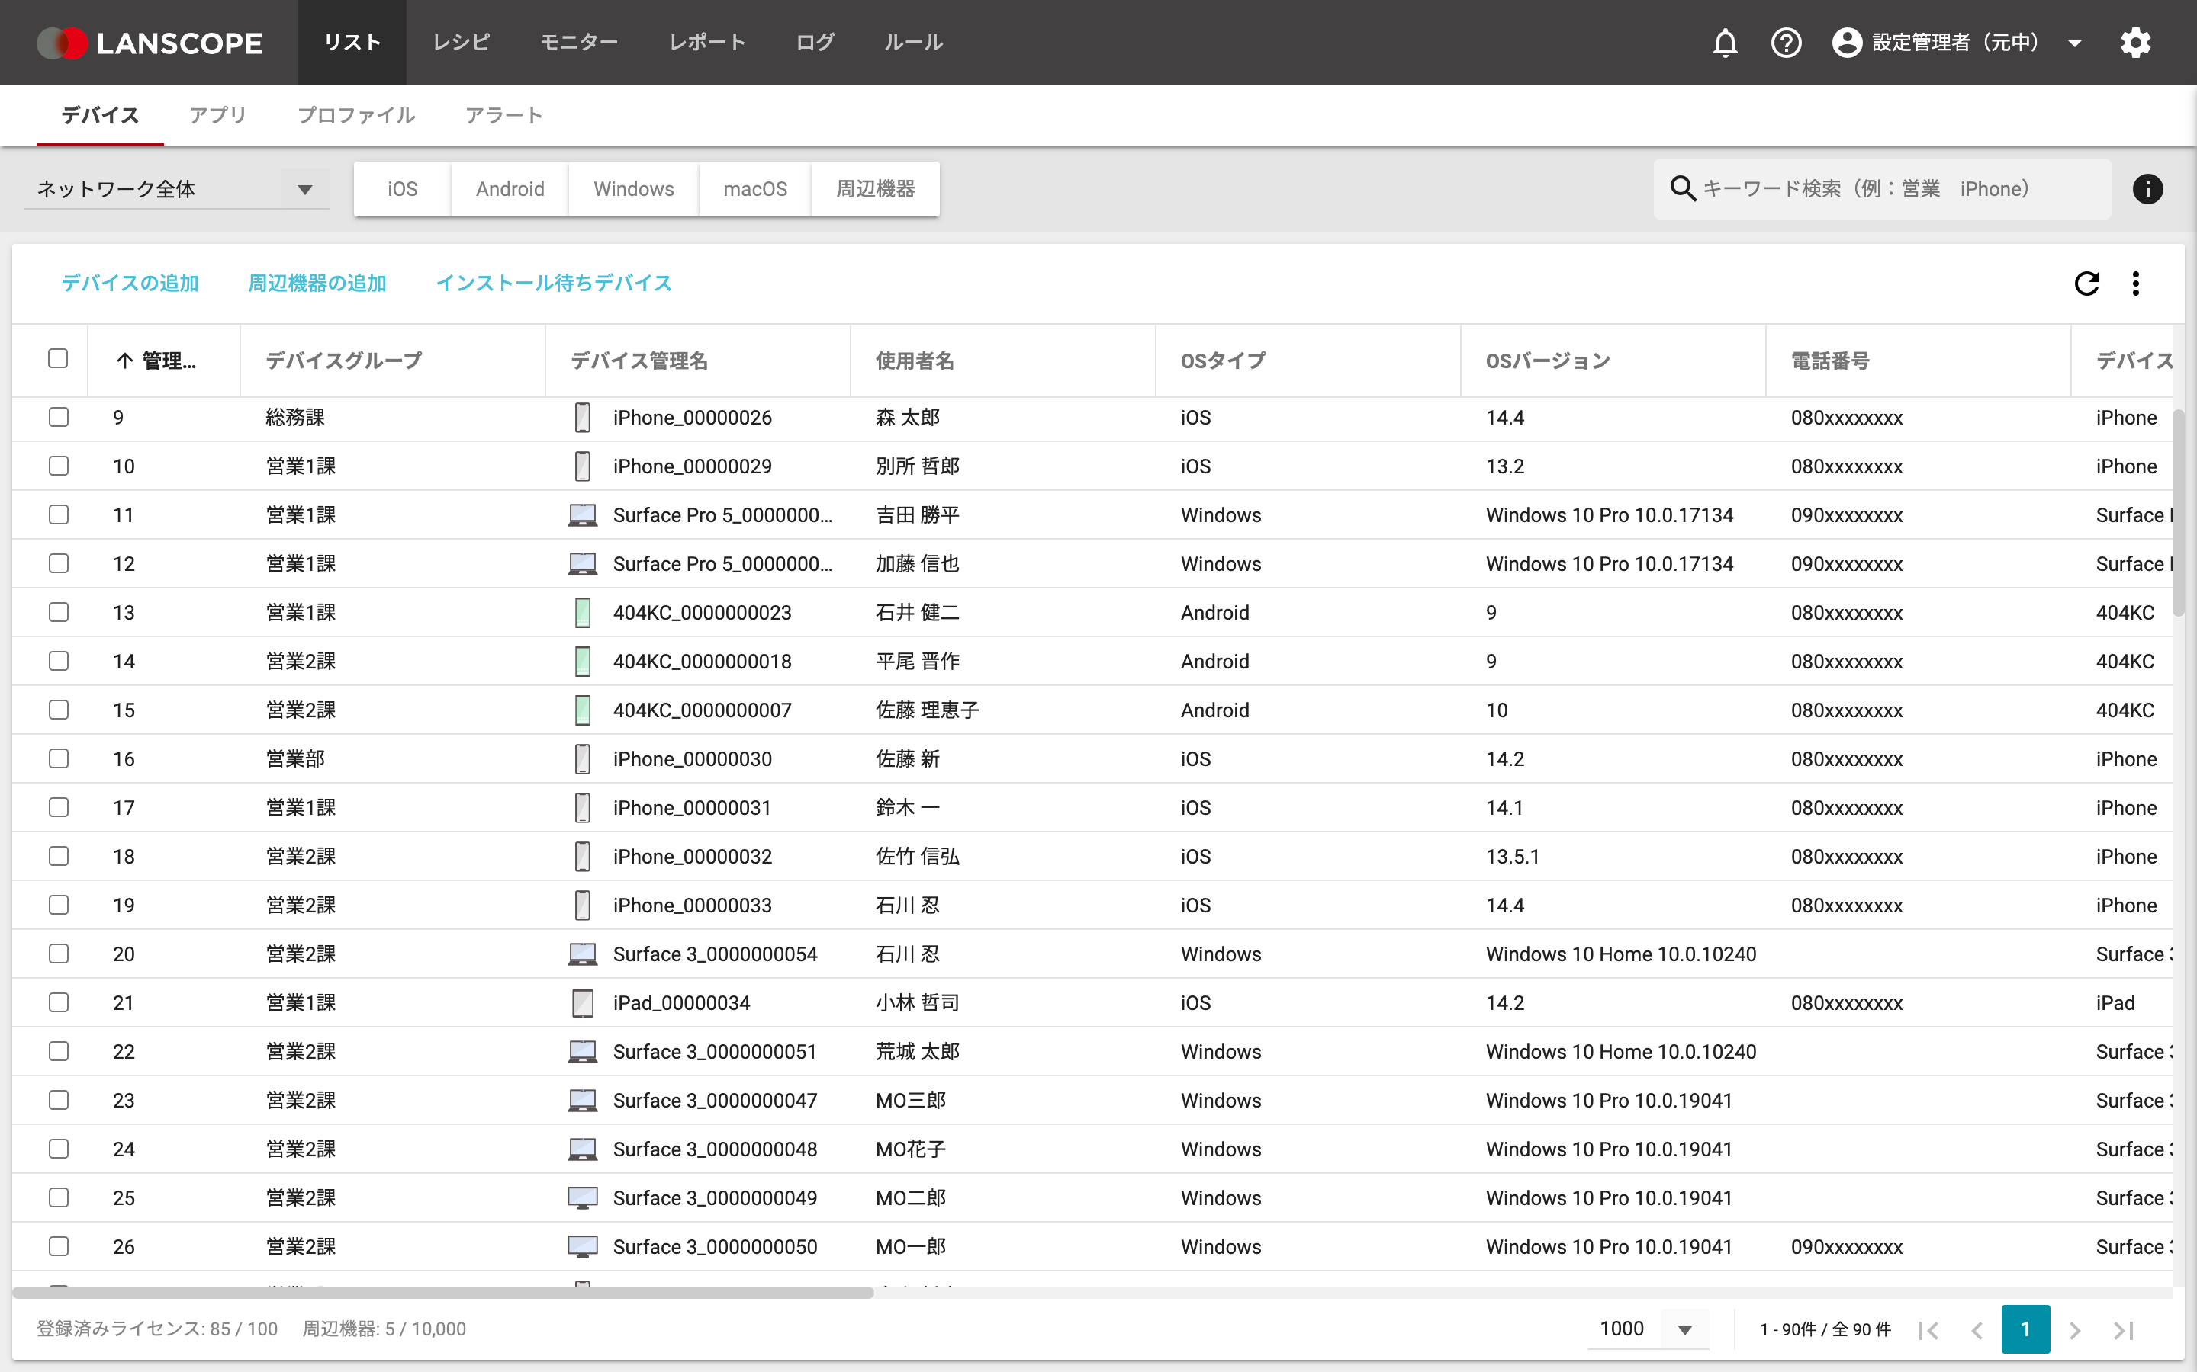
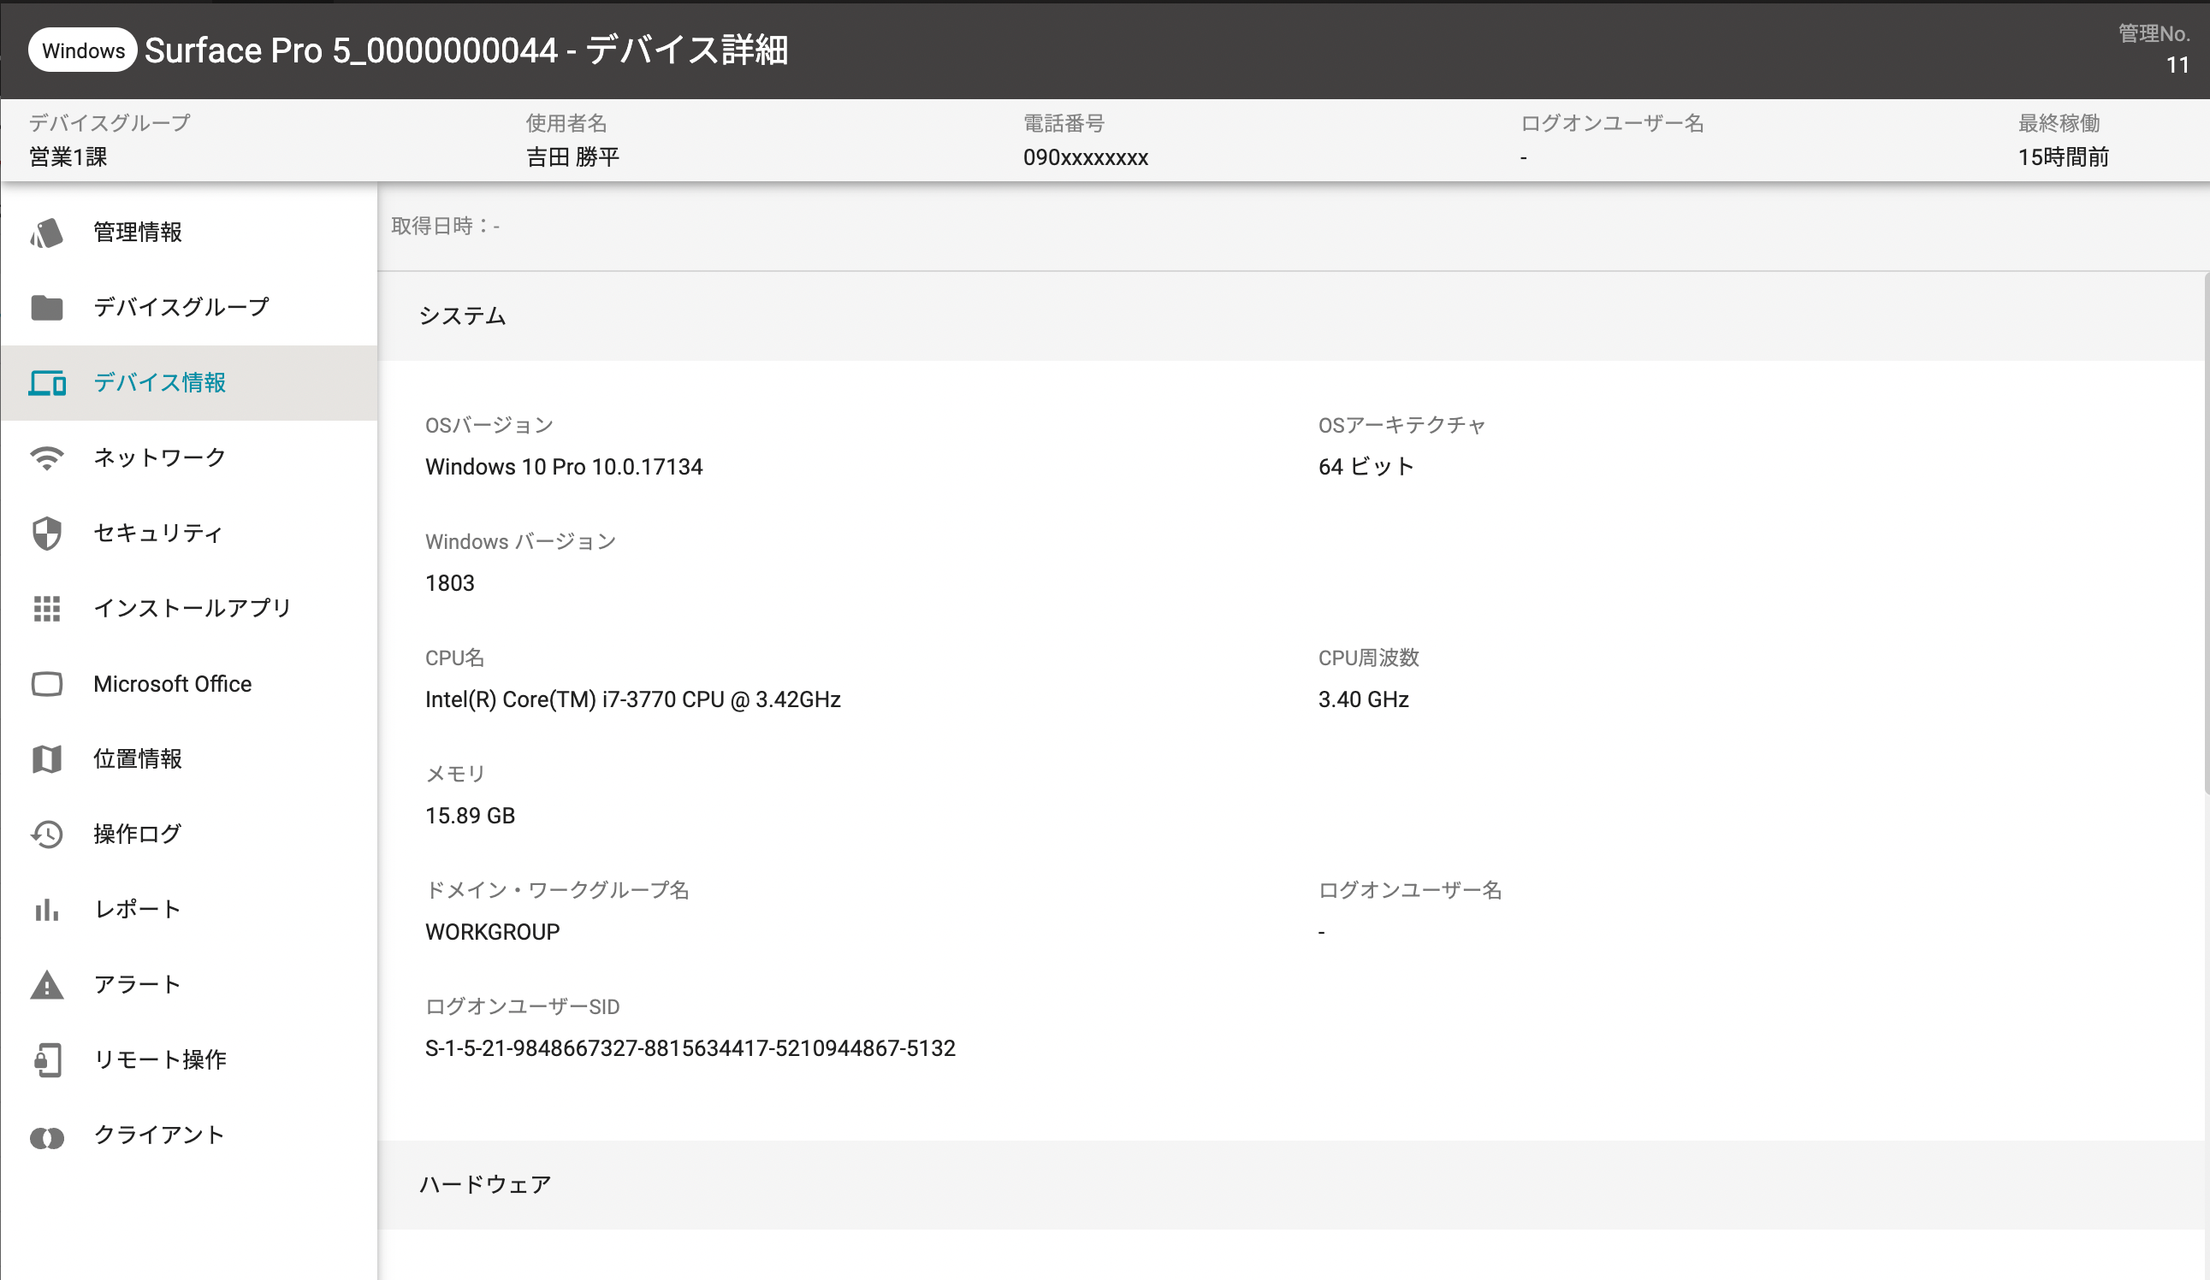

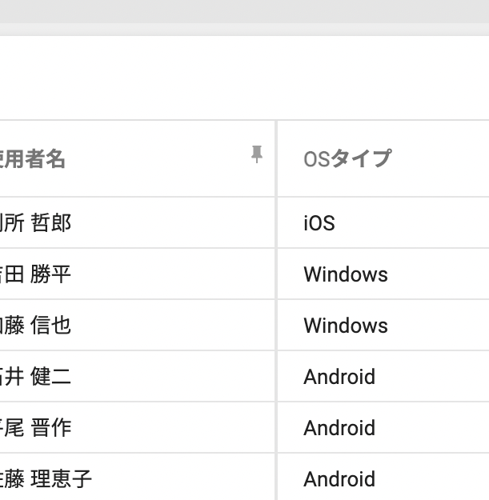
デバイス情報一覧
脆弱性対策
管理下のデバイスの最新情報を自動取得し、一覧で表示
デバイスを特定し、1Click で詳細の資産情報の確認が可能。自動取得できない項目は、任意項目として管理できます。
Click!!
1Clickでデバイスの詳細情報を確認
固定列を設定し、ストレスのない横スクロールを実現。表示する項目・順番も並び替え可能。

Slide 34
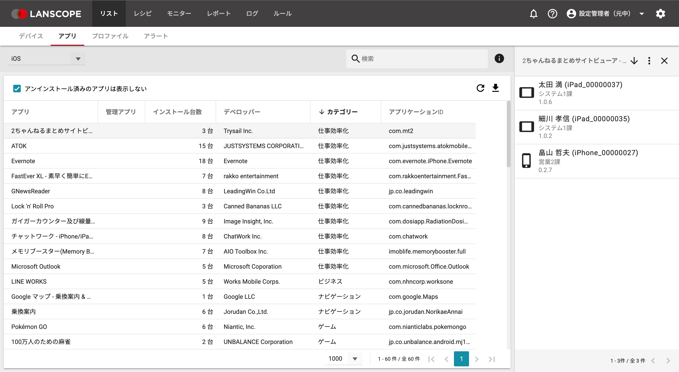
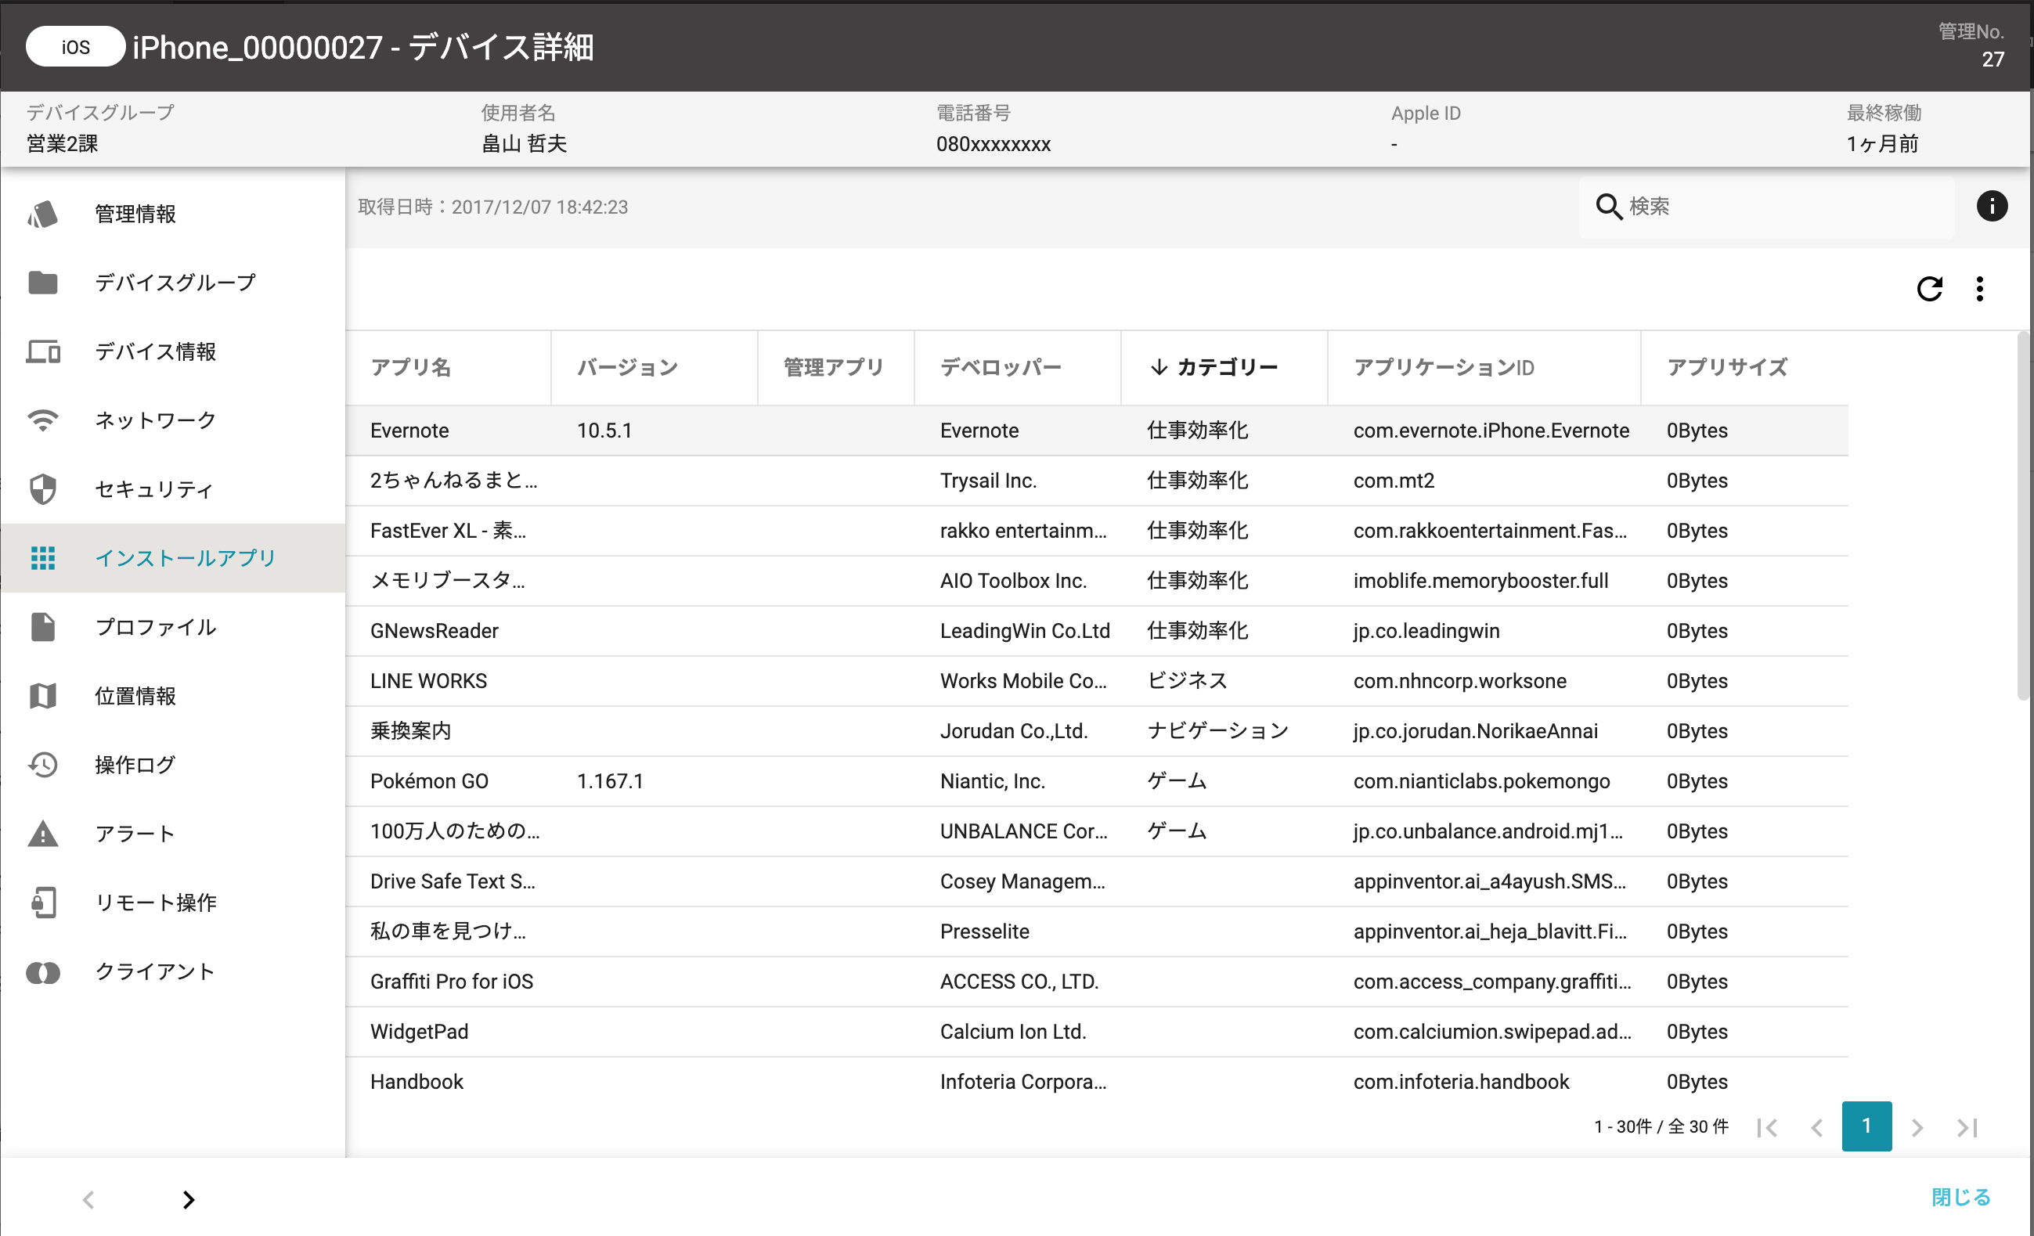
インストールアプリ情報一覧
脆弱性対策
“このアプリ” は “どのデバイス” にインストールされているか？1Click で把握！
Store カテゴリや
アプリ名でも検索可能
Click!!
業務と関係ないアプリが 3台
インストールされている！
そのデバイスにインストール
されているアプリも 1Click で
確認可能！

Slide 35
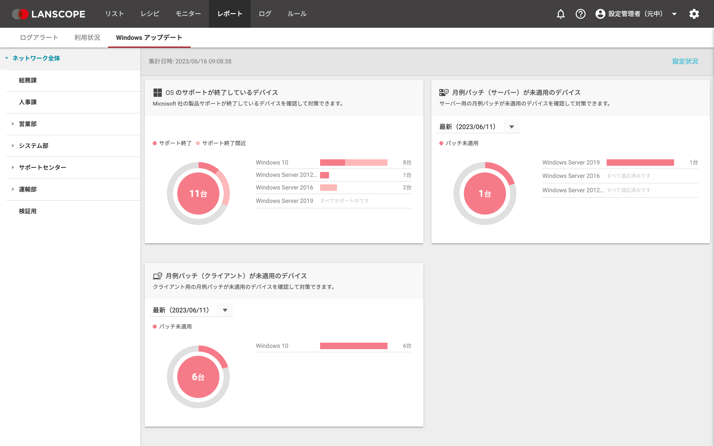



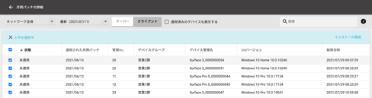
Windows アップデート管理（脆弱性レポート）
脆弱性対策
Windows アップデートの適用状況を、“視認性の良い” レポート形式で把握
Windows アップデート管理のイメージ
Microsoft
アップデートサーバー
配信
設定
FU
QU
KB
社外 PC（VPN 非接続デバイス）
社内ネットワークに接続されないデバイスも
エンドポイントマネージャーで配信可能
1Clickで未適用デバイスを把握し、
アップデート配信が可能

Slide 36




デバイス検査
脆弱性対策＊オプション
「古い OS を利用していないか」「セキュリティソフトがインストールされているか」など
検査項目に違反があった場合に、警告・制御・特定アプリの起動を自動実行
▼トリガー・アクション一覧
検査（トリガー）
 | トリガー名 | 概要
検査 （トリガー） | Windows OS バージョン検査 | 利用している OS バージョンが指定したバージョン外の場合に検査違反と判定します。
 | Windows セキュリティパッチ検査 | 指定したセキュリティパッチがインストールされていない場合に検査違反と判定します。
 | アプリインストール検査 | 指定したアプリがインストールされていない場合に検査違反と判定します。
 | アプリバージョン検査 | インストールされているアプリが指定したバージョン外の場合に検査違反と判定します。
 | プロセス起動検査 | 指定したアプリが起動していない場合に検査違反と判定します。
 | 特定宛先への NW 疎通検査 | 指定したネットワークと疎通が取れていない場合に検査違反と判定します。
警告/制御 （アクション） | 不適合警告 | 警告ダイアログを表示し、警告内容と必要な設定内容などを案内します。
 | IP アドレス指定制御 | あらかじめ指定した IP アドレス以外への接続を禁止できます。
 | ドメイン名指定制御 | あらかじめ指定したドメイン名以外への接続を禁止できます。
 | 特定 URL ブラウザアクセス | ブラウザを起動して、指定した Web サイト が表示されます。
 | 指定アプリ起動 | PC にインストールされているアプリを実行します。
警告・制御（アクション）

Slide 37
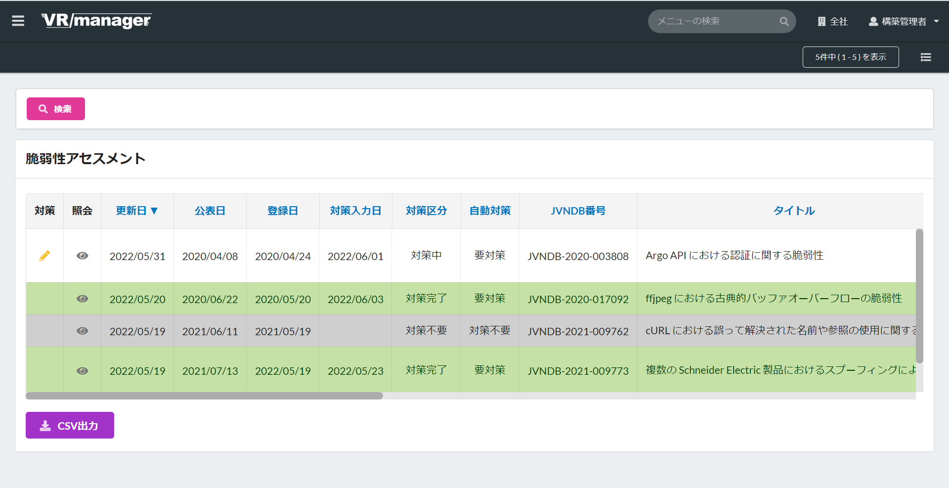
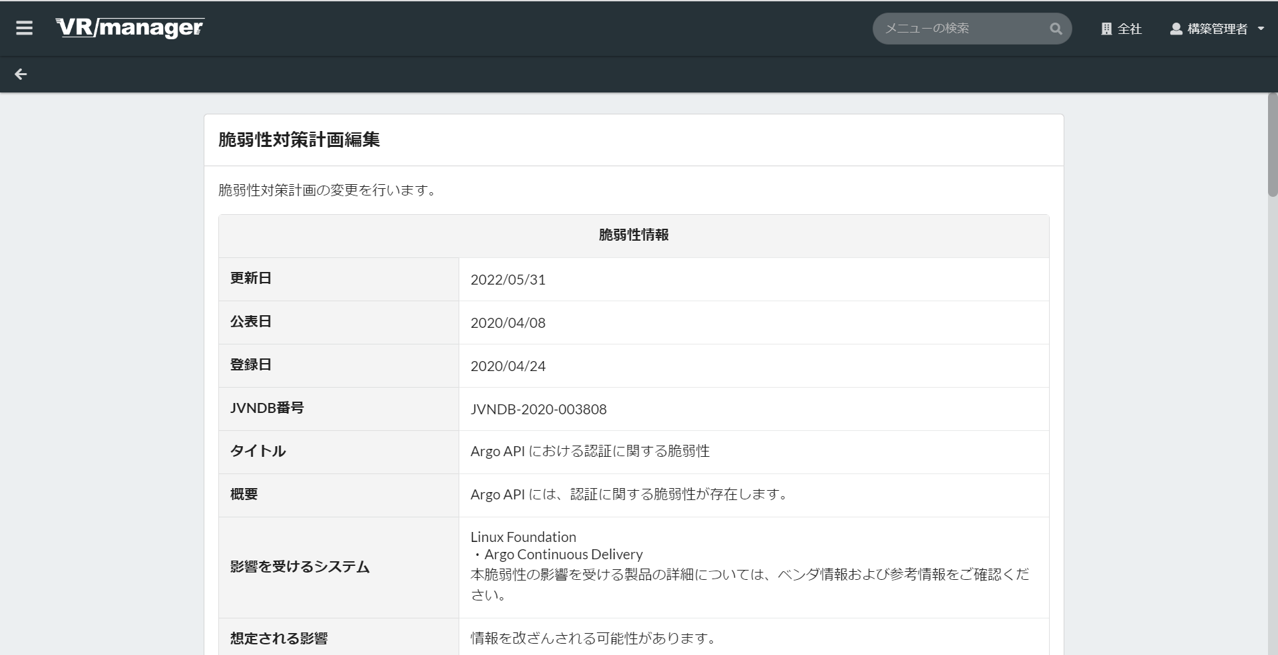
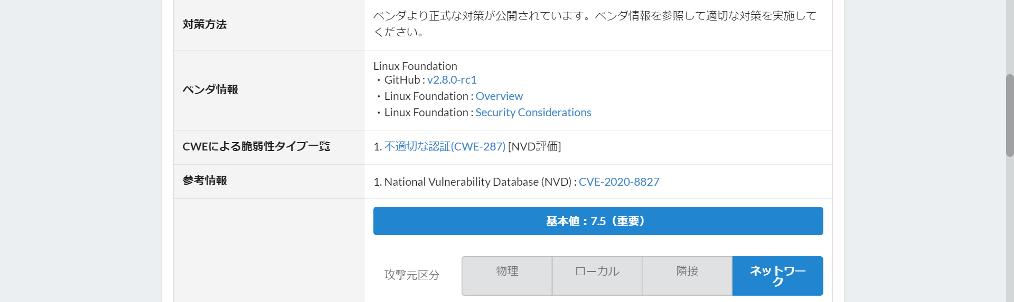
脆弱性対策ソリューション「VRManager」
脆弱性対策＊連携製品
JVN の脆弱性データベース情報を元に脆弱性のある資産を自動で特定、対応できます
①脆弱性の有無を自動で表示
JVN 脆弱性情報を取得し、社内のアプリケーションと自動で突合。脆弱性の有無を対策レベルをと共に把握することができます。
② 脆弱性対策
①で対策したい脆弱性があればクリックするだけで対策のための設定ができます。ワンクリックで対象の従業員へアップデート先と共に通知が可能です。
③対応状況の把握
アップデートの完了状況も確認できます。
JVNの脆弱性情報と自動で照合！
対策レベルを一覧で表示します
従業員へアップデート連絡を
送り対応の有無も管理できます

Slide 38
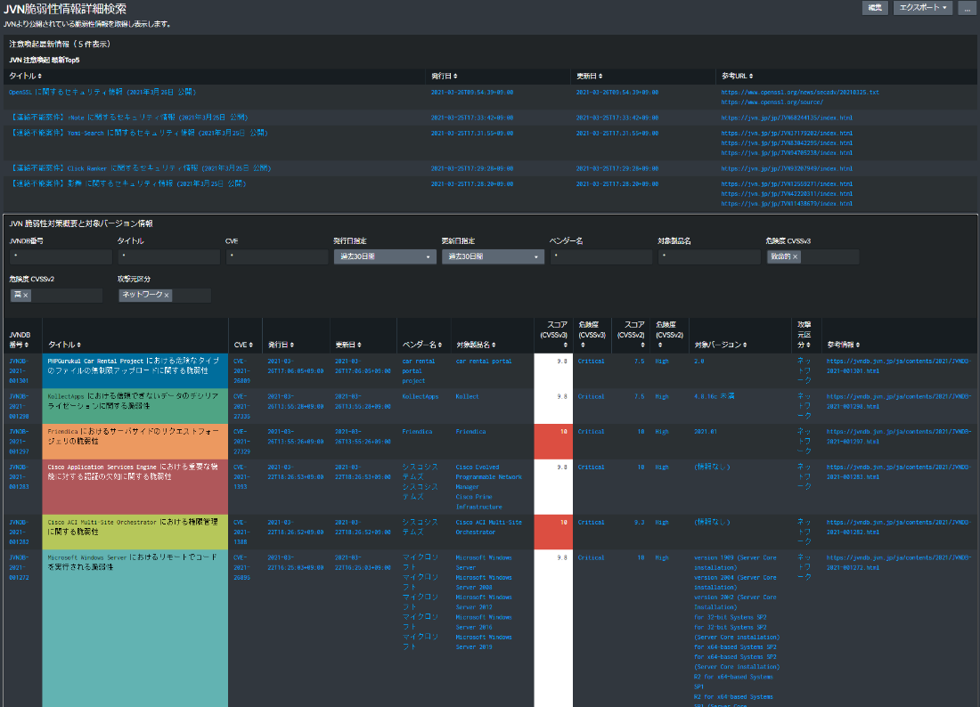
Splunk をご利用の方は「LANSCOPE データアナライザー」がおススメ
脆弱性対策＊連携製品
最新の脆弱性情報（JVN 注意喚起情報）を表示！社内の関連する脆弱性の有無と状況を把握できます
JVNが注意喚起している情報TOP5を表示
① JVN 注意喚起情報最新TOP5
日本で使用されているソフトウェアなどの脆弱性関連情報とその対策情報を提供するJVNの最新情報を自動収集・表示します。
②任意の条件でソート、フィルタ可能
JVN 脆弱性情報やバージョンなど様々な条件でソート・検索することが可能です。
JNVDB番号／タイトル／CVE／発行日指定／更新日指定
ベンダー名／対象製品名／危険度（CVSSv3・CVSSv2）／攻撃区分
③ 検索結果詳細
②でソート・フィルタした情報を表示します。
・JVN 番号 ・タイトル
・CVE ・発行日
・更新日 ・ベンダー名
・対象製品名 ・危険度（CVSS v2,v3)
・スコア（CVSS v2,v3)
・対象バージョン ・攻撃元区分
・参考情報（URL クリックで JVN 元サイトへリンク）
自社内のアプリを絞り込めます
①
②
危険度で優先順位が付けられます
JVN脆弱性情報ページの確認ができます
③
※本レポートはカスタム要件のためご相談ください

Slide 39
内部情報漏洩
LANSCOPE で支援する情報セキュリティ10大脅威

Slide 40


LANSCOPE エンドポイントマネージャーで対策する「内部情報漏洩」
内部情報漏洩対策
操作履歴の取得で証跡＆抑止効果！リスクのある操作を制御することでセキュアな環境づくりを実施
ログは取得するだけでは効果を発揮できません。リスクにつながる操作を察知しインシデントを未然に防ぐことが重要です
操作ログ取得・操作制御
暗号化の適用状況を把握
リモートロックワイプ
操作履歴を取得し、リスクとなる操作を監視・制御が可能です
盗難紛失による情報漏洩に備えて、Windows の暗号化機能「BitLocker」の適用状況を把握すると共に、複合キーを一括管理できます
盗難紛失による情報漏洩に備えて、位置情報の取得が可能です。さらにリモートロックワイプで情報を守ります

Slide 41
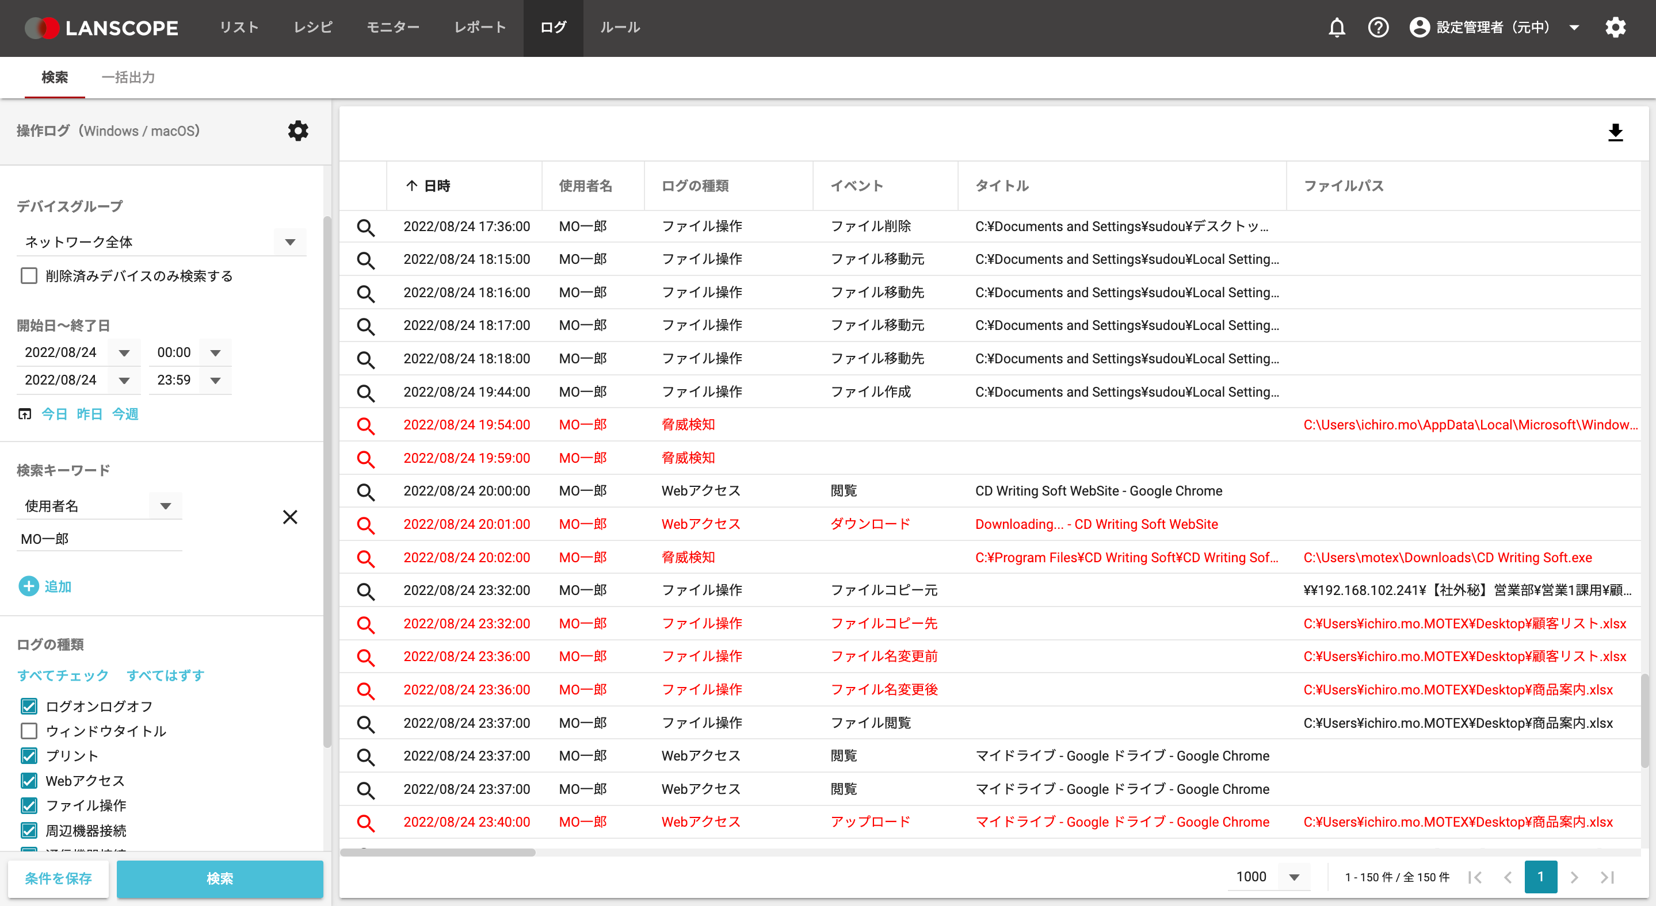
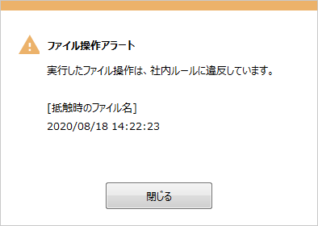
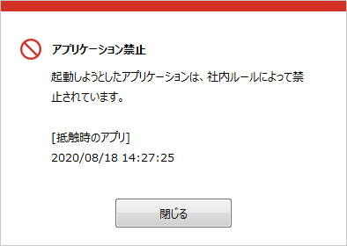
Windows 操作ログ取得
内部情報漏洩対策
「どの部署の」「誰が」「いつ」「何をしたのか」をリアルタイムに取得
取得した操作ログは2年間保存され、検索によるログの抽出と CSV ファイルによる出力が可能。ログ運用オプションの導入で最大5年保存されます。
取得できる操作ログ
ログオン・ログオフログ
電源ON・OFF・ログオン・ログオフのログを取得できます。
ウィンドウタイトルログ
デバイス上での閲覧画面（ウィンドウタイトル・アプリ名）のログを取得できます。
ファイル操作ログ
デバイス上でのファイル操作（ファイル・フォルダのコピー／移動／作成／上書き／削除／名前の変更）でのログを取得できます。
Web アクセスログ^{※1}
Webサイトの閲覧、Webメールやクラウドストレージのアップロード／ダウンロードログを取得できます。
プリントログ
印刷状況を記録し、ドキュメントやプリンター、PCごとに印刷枚数を集計できます。
周辺機器・通信機器接続ログ^{※2}
USB メモリなどの周辺機器、Wi-Fi・Bluetooth などへの接続／切断などのログを
取得できます。
アプリ稼働・アプリ通信ログ^{※3}
バックグラウンドで稼働しているアプリ情報、通信元／先のIPアドレスやポート番号、
アプリのハッシュ値を取得できます。
違反操作があった場合は、リアルタイムに警告通知が可能
※1 macOS は Web サイトの閲覧ログのみ対応しています。また対応ブラウザは Microsoft Edge・Google Chrome・FireFox・Safari です。
※2 macOS は周辺機器接続ログのみ対応しています。
※3 外部脅威調査オプションの導入が必要です。尚、macOS は非対応です。

Slide 42





LANSCOPE セキュリティオーディターで対策する「内部情報漏洩」
内部情報漏洩対策
クラウドサービス経由の情報漏洩も増加傾向
Microsoft 365 経由のファイル共有やダウンロードなどの情報漏洩に繋がる操作も把握する必要があります
IT 資産管理ツールの領域
新たに
取得が
必要
Microsoft 365 の領域
ファイルサーバーの「顧客リスト」を「参考データ」に
名前変更してアップロード
「参考データ」を競合Aに共有、競合Aがダウンロード
コピー
名前変更
アップロード
組織外共有
ダウンロード
ファイルサーバから「社外秘顧客リスト.xls」をデスクトップにコピー
「社外秘顧客リスト.xls」を「参考データ.xls」に名前変更
「参考データ.xls」をSharePoint にアップロード
SharePoint 上の「参考データ.xls」を競合Aに共有
競合Aが「参考データ.xls」をダウンロード

Slide 43
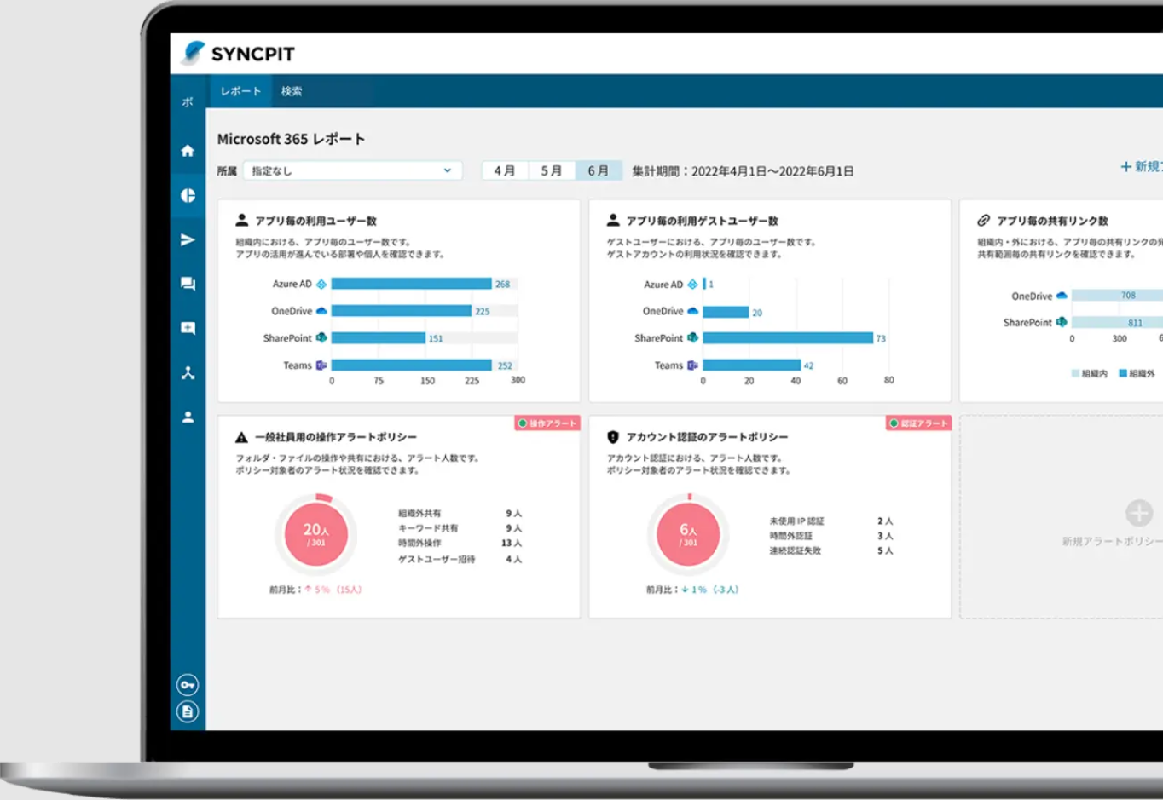

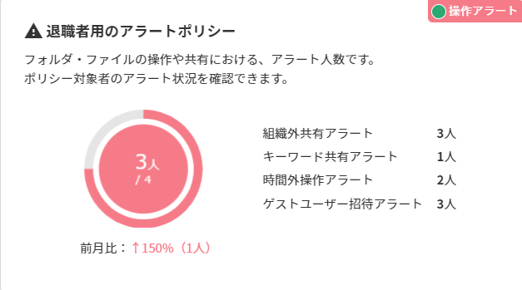
プロダクト紹介「LANSCOPE セキュリティオーディター」
内部情報漏洩対策
セキュリティオーディターなら Microsoft テナントと連携するだけで、
認証失敗、外部とのファイル共有、ゲストユーザー招待などの Microsoft 365 の利用状況を可視化！
現状把握
取得したログを分かりやすくレポートに
利用状況とセキュリティリスクを可視化
アラート通知
通知機能で必要な案内・連絡業務を
担当者に代わり、ボットが自動通知
監査ログの保存・出力
Microsoft 365 監査ログを2年間保存
全期間のログを一括出力可能

Slide 44
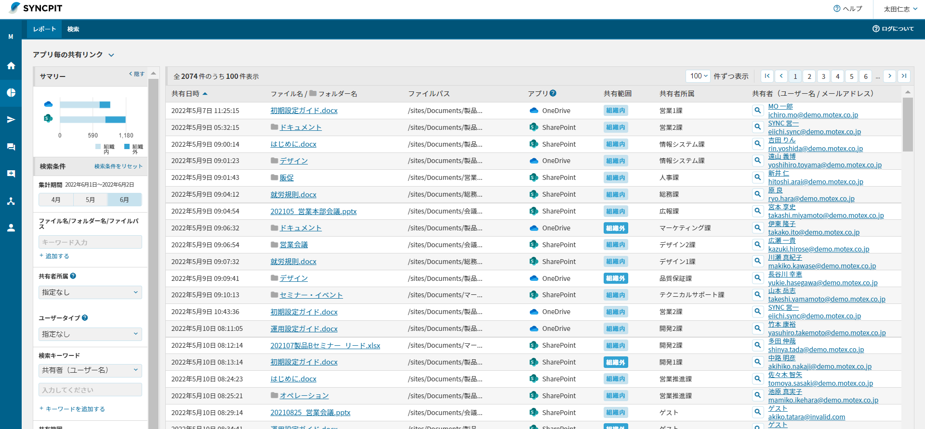
レポート アプリ毎の共有リンク
内部情報漏洩対策
どのアプリで・誰が・いつ・どのファイルを・社内／社外に共有したかを確認できます
社内／社外に
共有したか
どのファイルを
どのアプリで
誰が

Slide 45
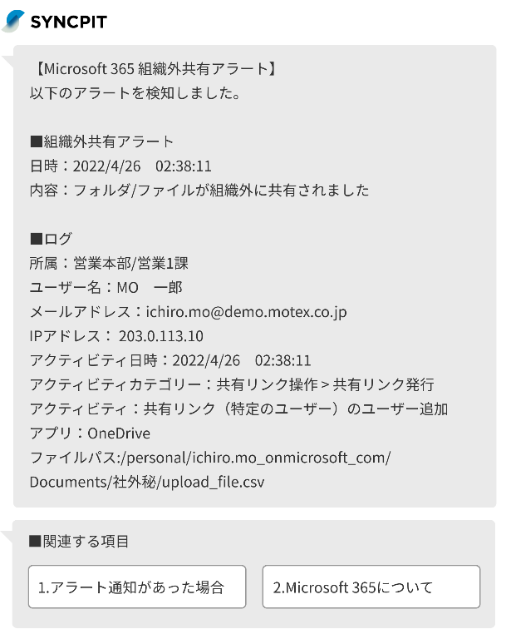


アラート設定
内部情報漏洩対策
情報漏洩リスクがあることを管理者に通知するだけでなく、本人にも警告通知が可能です
● 組織外共有アラート
組織外にフォルダーやファイルを共有するリンクを
生成した場合にアラートにします。
● キーワード共有アラート
指定したキーワードを含むフォルダやファイルを
共有した場合にアラートにします。
● 時間外操作アラート
指定した時間外にアプリの利用があった場合に把握できます。
● ゲストユーザー招待アラート
ゲストユーザーを招待した場合にアラートにします。
● アラート通知
アラートが発生した本人や管理者に
ビジネスチャットからアラート内容を通知できます。
組織外への共有は
ルールで禁止なのに！
スグに確認だ
！
管理者

Slide 46

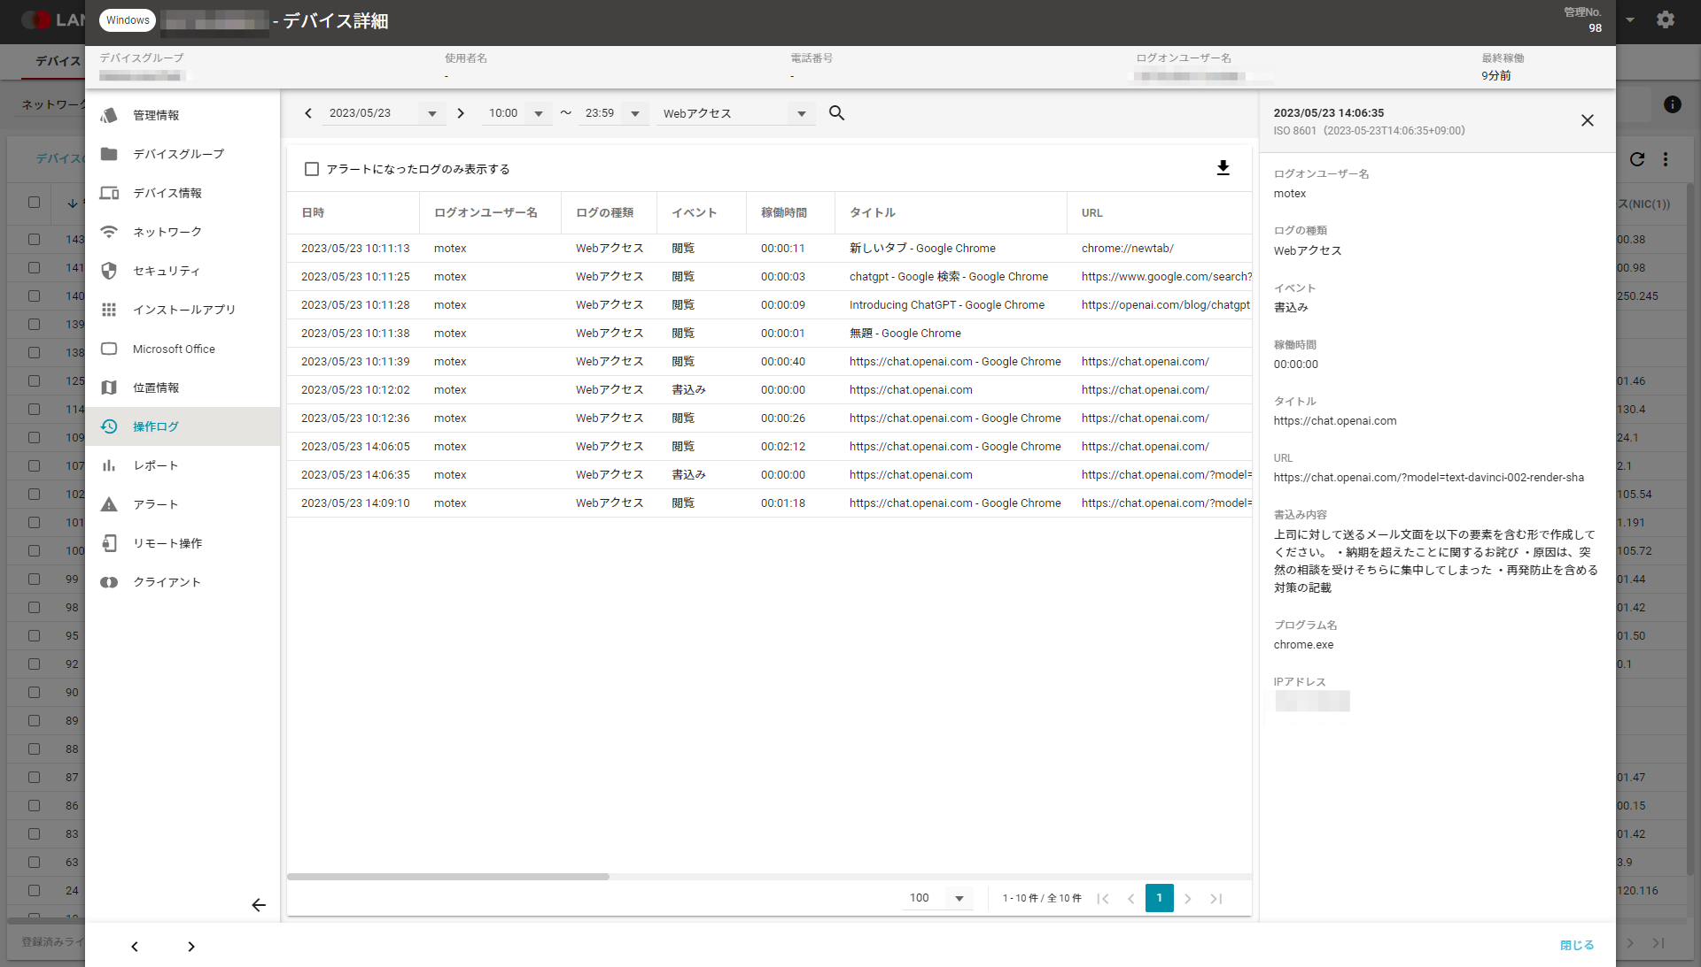
ChatGPT の書き込みログ※の取得
内部情報漏洩対策
ChatGPT（https://chat.openai.com/）の書き込み内容＝質問内容の取得に対応、利用実態の見える化に！
対応 OS は Windows、対応ブラウザは Google Chrome・Microsoft Edge・FireFox です。
社内で利用ガイドラインを作ったまでは
良いけど、規定通りの利用ができているか？
そもそも、
どんな使い方をしているんだろう？？
個人情報や機密情報を ChatGPT に
書き込んでいないだろうか・・・
※ 書き込みログは、ChatGPT の他、Gmail・Outlook Online・Outlook.com のメール送信内容の取得が可能です。

Slide 47
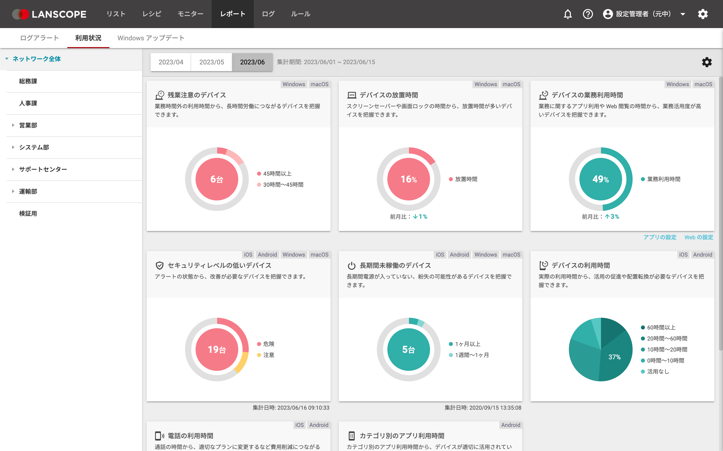
PC 業務の見える化
内部情報漏洩対策
「長時間働きすぎていないか？」「休憩は適切に取れているか？」
「業務をしっかりしているか？」の切り口でレポート化
① 残業注意のデバイス
働きすぎて
いないか？
業務時間外の稼働から、申請外の残業や働きすぎにつながるデバイスをみつけます。
＜集計単位は1ヶ月間＞
・30時間〜45時間
・45時間以上
② デバイスの放置時間
スクリーンセーバー・画面ロックの時間から利用していない時間が多いデバイスをみつけます。
＜集計単位は1ヶ月間＞
・放置時間
・前月比
①
②
③
休憩は適切に
取れている？
業務しっかり
している？
③ デバイスの業務利用時間
業務に関するアプリやWebの利用時間から業務での活用度が高いデバイスをみつけます。
＜集計単位は1ヶ月＞
・業務利用時間
・その他

Slide 48
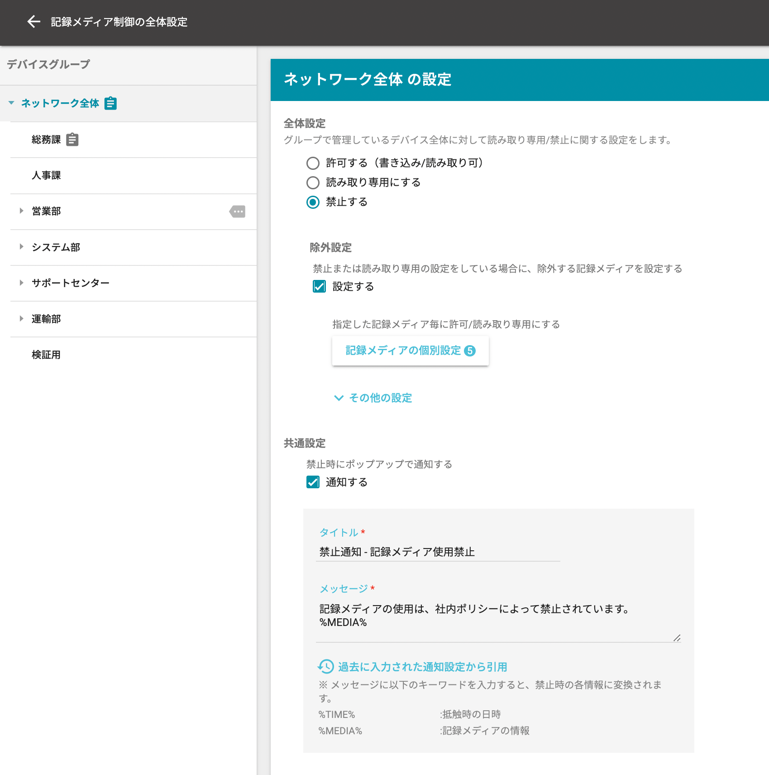

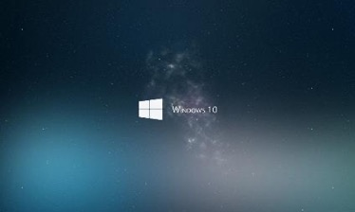
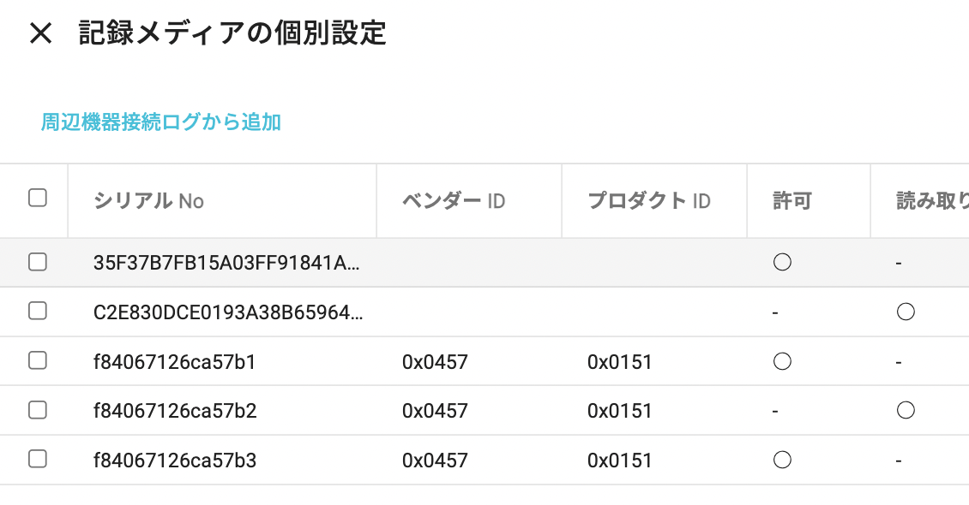
USB メモリなどの記録メディア制御
内部情報漏洩対策
USB メモリなどの記録メディアの利用を制御し、情報漏洩を防止
グループ単位で禁止・読取専用・許可のいずれかから基本ポリシーを設定。特定記録メディアのみ許可/特定 PC のみ許可/特定時間のみ許可など柔軟な設定が可能。
記録メディア制御のイメージ
営業部のポリシー
禁止
会社貸与の
記録メディア
原則禁止
特定の記録メディアを許可
原則禁止
許可
責任者の PC
4/15 12:00まで
禁止時には利用者に
メッセージを表示
許可
一時許可

Slide 49
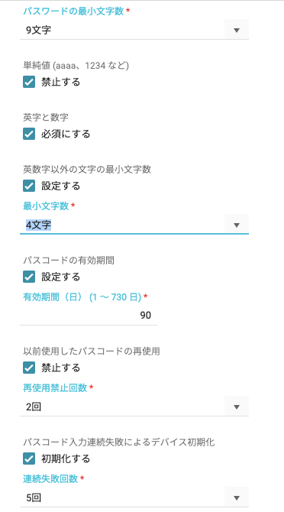

紛失リスクに備える事前対策：パスワードポリシー
内部情報漏洩対策
利用者に依存しがちなパスコードの設定ルールを会社で統一！
iOS・macOS の設定項目
パスコードの最少文字数
単純値（aaaa、1234など）を禁止
英字と数字が必要
英数字以外の文字の最少文字数
パスコードの有効期間
以前使用したパスコードの再使用を禁止
パスコード入力連続失敗によるデバイス初期化^{*1}
デバイスロック開始までの最大許容時間
画面ロック解除時のパスコード要求までの最大許容時間
ログイン失敗後の待ち時間^{*2}
パスワードリセットの強制^{*2}
Androidの設定項目
パスワードの最少文字数
使用しなければならない文字の種類
パスワードの有効期間
パスワードの有効期限を事前の通知
以前使用したパスワードの再使用を禁止
以前使用したパスワードの再使用を禁止
パスワード入力連続失敗によるデバイス初期化
スリープ開始までの最大許容時間
パスコードの文字列や
有効期限の設定が可能
*1 macOS はアカウントのロックが行われます。
*2 macOS のみ対応しています。
この設定を有効にすることで、オフライン時でもワイプが実行されます。
Wi-Fi モデルのデバイスにも有効！
パスワードポリシー設定の重要性
パスワードを設定していない場合、画面ロックの解除は容易です。情報漏洩を防ぐためにも、利用者にパスワードの設定条件を委ねるのではなく、会社のポリシーをデバイスに設定することは、紛失対策の基本と言えます。
Android10以降のデバイスの場合、Android Enterprise の利用が必要です。

Slide 50
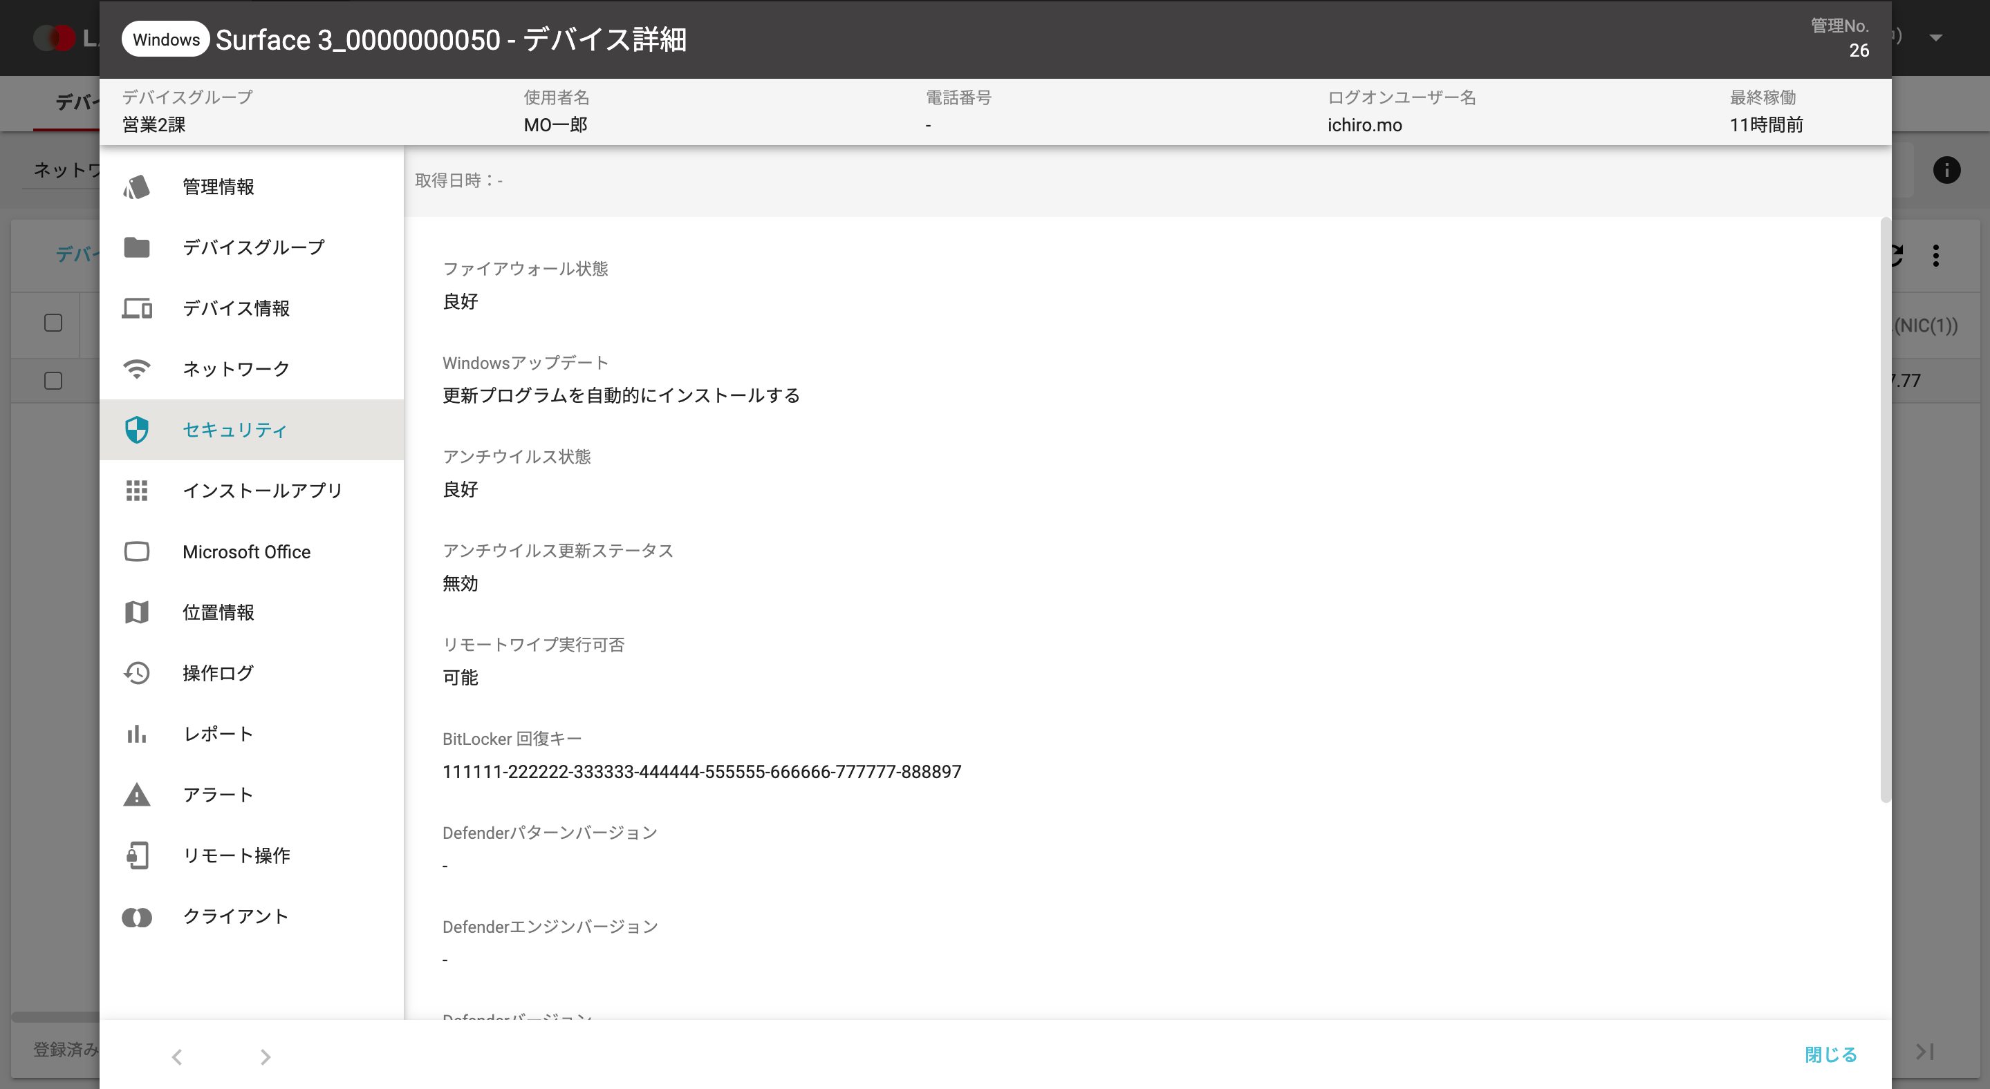
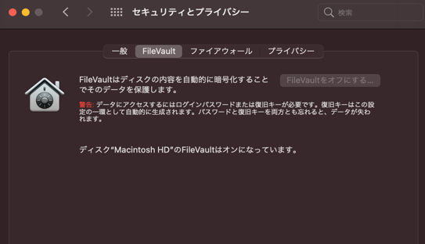
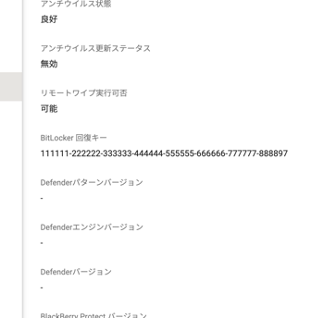
紛失リスクに備える事前対策：BitLocker / FileVault の運用
内部情報漏洩対策
Windows・Mac デバイス 標準搭載の
ドライブ・ディスク暗号化機能の運用管理をエンドポイントマネージャーで！
Windows：BitLocker
macOS：FileVault
BitLocker の回復キーを自動取得できるので、デバイス毎にファイルや印刷で保存する必要がなくなります。
FileVault の設定を強制化したり、復旧キーを自動取得します。

Slide 51
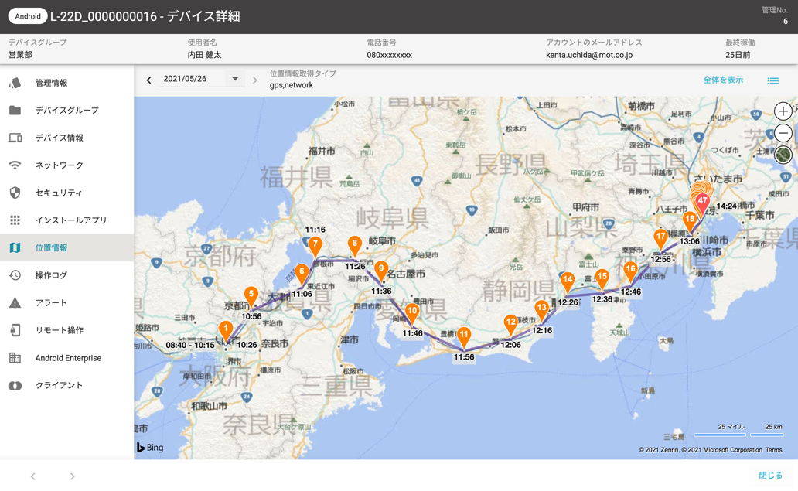
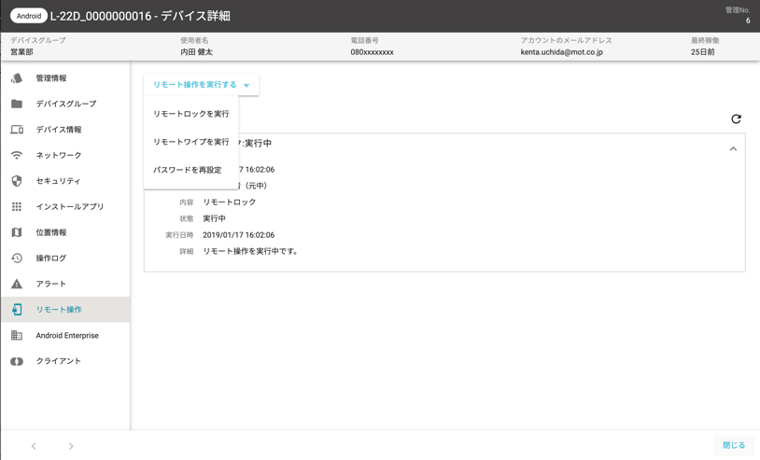
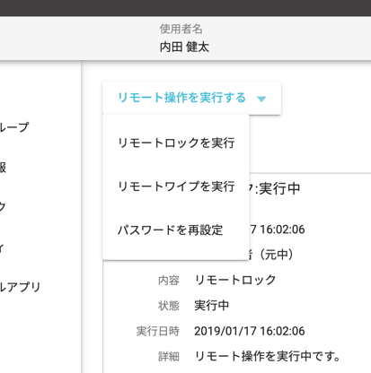
紛失時の対策は位置の確認とリモートロック・ワイプ
内部情報漏洩対策
位置情報から所在確認！遠隔でリモートロックやワイプを実行し情報漏洩を防止！
位置情報を自動取得
※ 位置情報の取得のためにはデバイス側で必要な設定があります。詳細はお問い合わせください。また位置情報の取得精度はデバイスに依存します。
※ OSによってリモートロック・ワイプの仕様は異なります。Windows Server OS はリモートロック・ワイプ機能に対応していません。
※ Windows Server OS・macOS は位置情報取得機能には対応していません。
※ Windows はスリープ状態の場合、位置情報が取得できません。

Slide 52
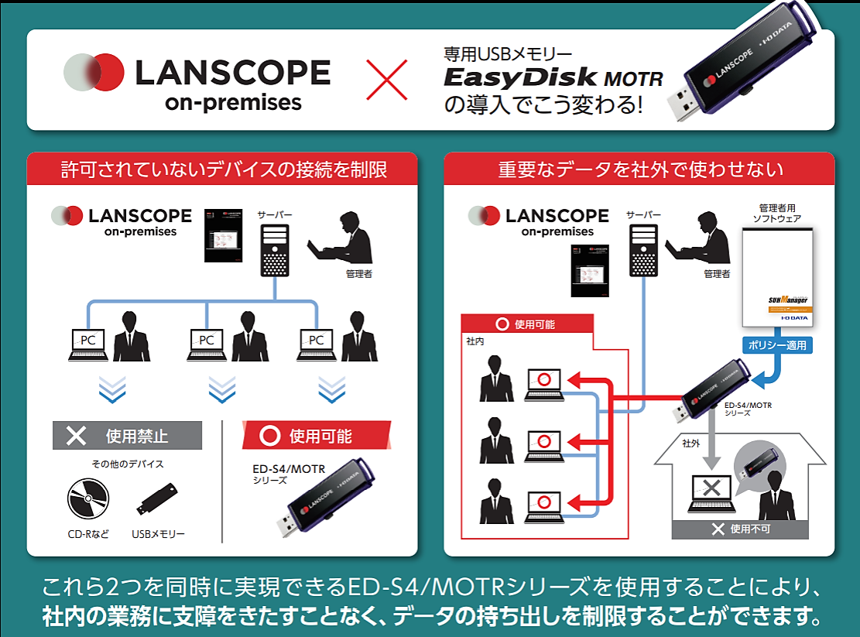
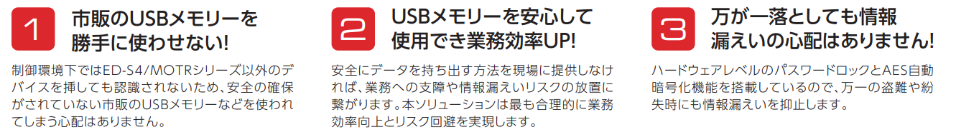
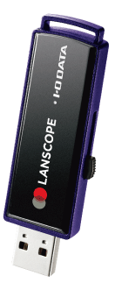
アイ・オー・データ機器「暗号機能付セキュリティUSBメモリ」
内部情報漏洩対策＊連携製品
会社指定のUSBメモリ以外は使わせない・万が一紛失しても暗号化されており情報が盗まれる心配ナシ

Slide 53
サイバー攻撃対策
LANSCOPE エンドポイントマネージャーで支援する情報セキュリティ10大脅威

Slide 54
LANSCOPE エンドポイントマネージャーで対策する「サイバー攻撃」
サイバー攻撃対策
亜種・未知のマルウェアも99%予測検知！攻撃原因をカンタンに解析できます
AI を活用した最新技術により従来型では検知が難しかった未知・亜種のマルウェアも高確率で検知できます
未知・亜種のマルウェア検知
攻撃原因を解析・対策
AI を活用した新技術により、未知・亜種のマルウェア・ランサムウェアを９９％という高確率で検知が可能です
攻撃を受けてしまった原因をクリックだけでカンタンに解析・再発防止策を打てます

Slide 55
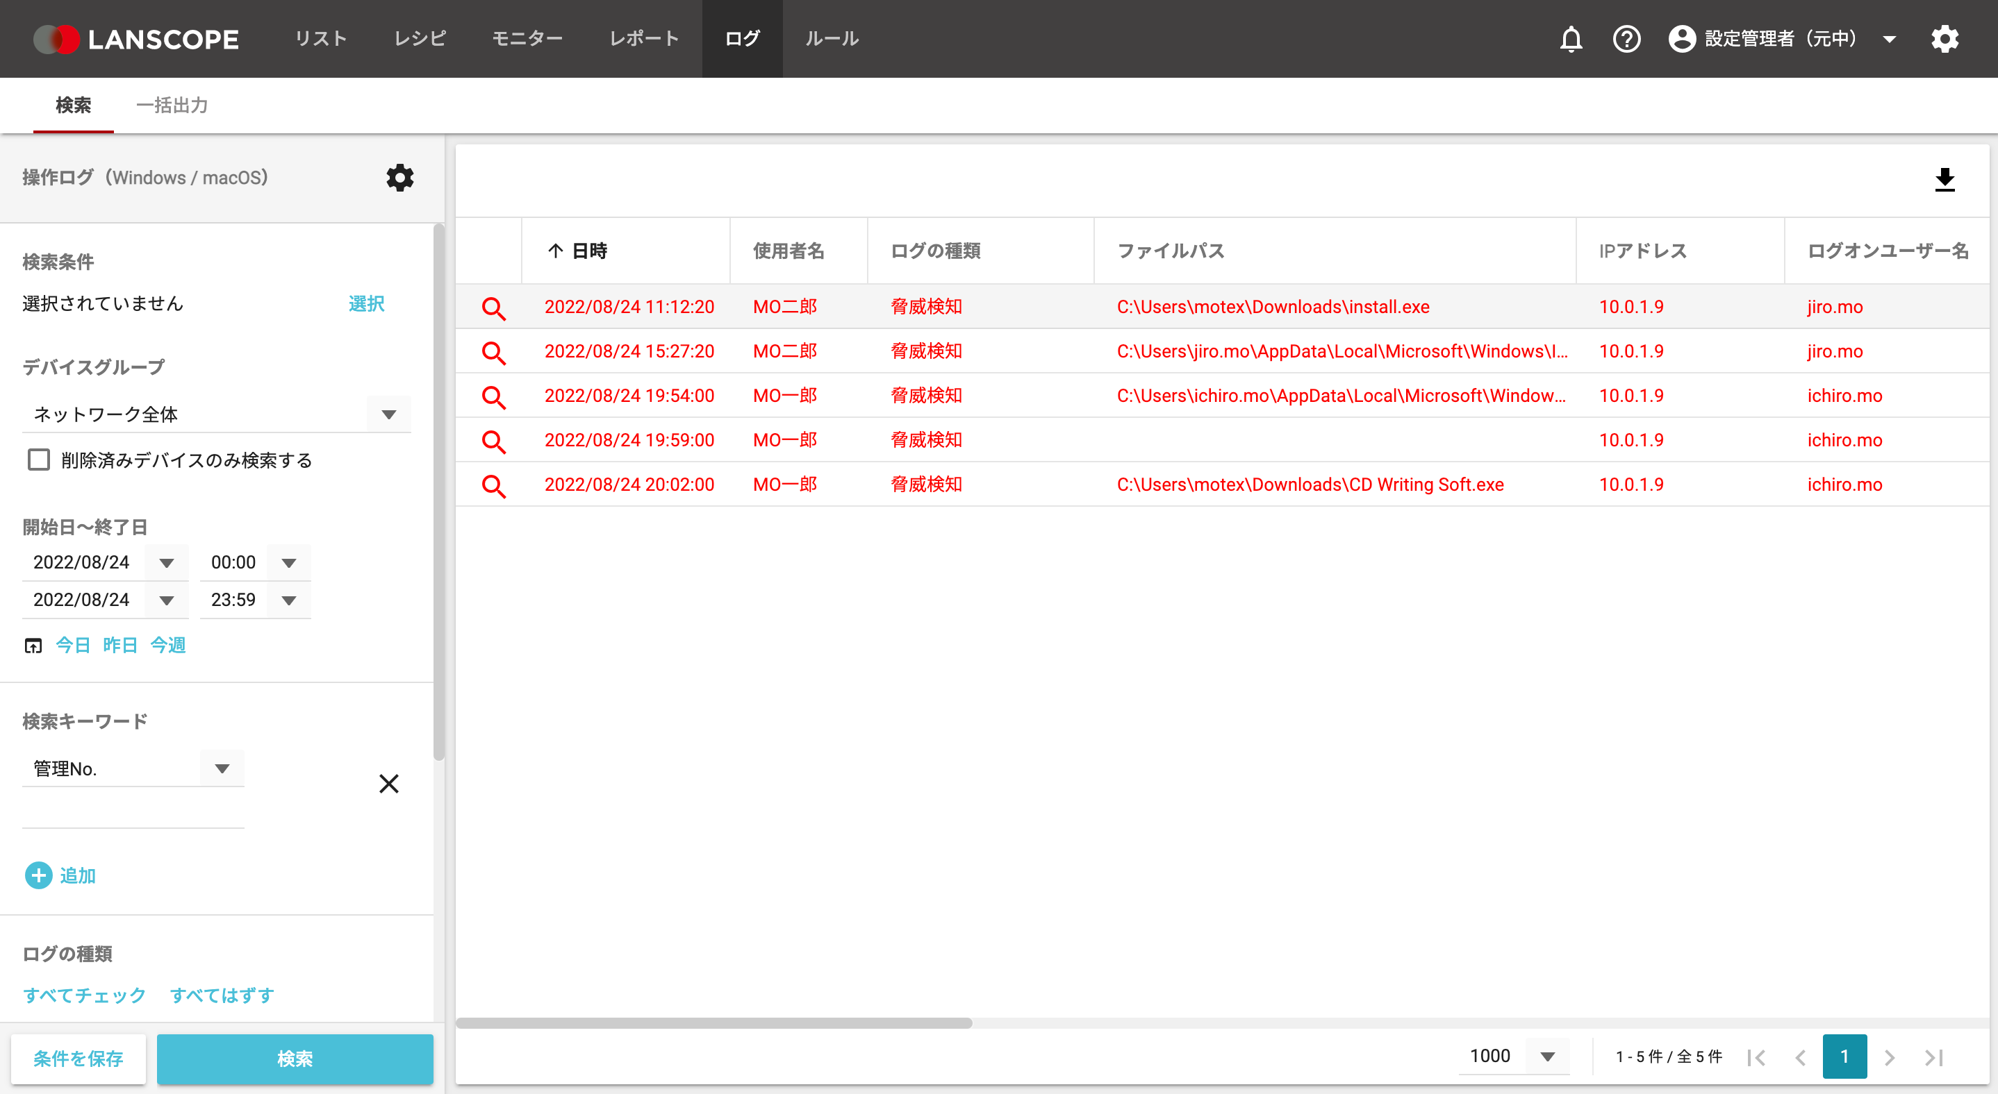


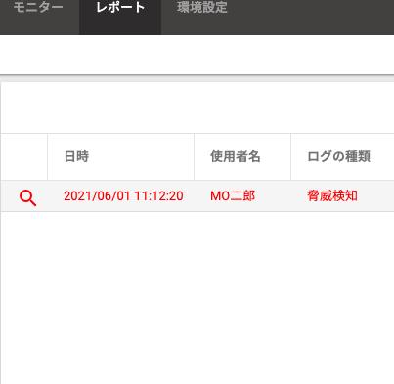
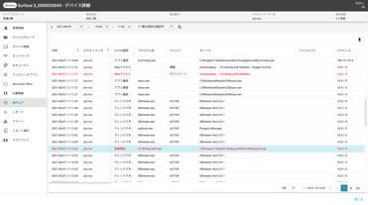
LANSCOPE サイバープロテクション連携：次世代型アンチウイルス
サイバー攻撃対策
AI を活用した次世代型アンチウイルス製品と連携し、
操作ログから、未知・亜種のマルウェア感染原因を特定
×
AI を活用した「予測脅威防御」で、マルウェアの特徴点を見つけて実行前に検知・隔離します。エンドポイントマネージャー クラウド版と連携することで、マルウェアに感染してしまった直前の操作を特定。原因の追求や再発防止に活用できます。
1Clickで、直前・直後の
操作ログを確認
検知率は99% *
未知のマルウェアも
検知・隔離
PC への負荷が小さく
快適なパフォーマンスを発揮
クラウド型のため、
サーバー構築や
メンテナンスも不要
https://www.lanscope.jp/cpms/
Click!!
* 2018 NSS Labs Advanced Endpoint Protection Test / Unit 221B 調べ

Slide 56


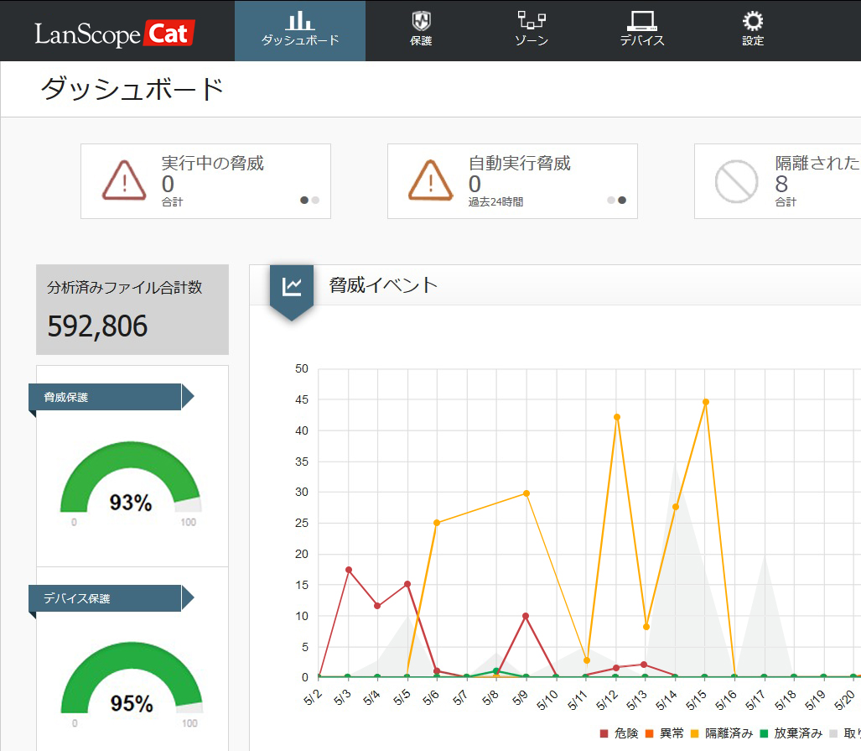

プロダクト紹介「LANSCOPE サイバープロテクション powered by CylancePROTECT」
未知・亜種のマルウェアもマシンラーニングで99%※検知！次世代のアンチウイルス
次世代型AIアンチウイルス
AI を活用したマシンラーニングによる予測検知が可能で、未知・亜種の
マルウェアも 99%※ の高検知が実現。別途オプションの OPTICS（EDR） で感染原因の調査も可能
AI による高精度な予測検知
シグネチャレスで日々のアップデート不要
過検知が少なく低負荷
※2023年3月 Tolly 社のテスト結果より

Slide 57



CylancePROTECT の特長
サイバー攻撃対策
マシンラーニングをサイバー攻撃対策に活用した 次世代型ウイルス対策ソフト
１．レガシー OS に対応
Windows、macOS、Linux に対応
２．ゼロディ脅威の防御（マシンラーニング）
高性能な AI が未知の脅威を 99% 予防
CylancePROTECT
３．運用コストが低い
誤検知が少ない
リソース消費が少なく軽い
毎日のアップデートやフルスキャン不要
オフライン時でも利用可能*
CylancePROTECT
※インストール時にはインターネット接続が必要です​
※バージョンアップ時もインターネット接続は必須です
※インターネット非接続時の設定変更とログ確認は不可

Slide 58


CylancePROTECT の実績
サイバー攻撃対策
未来に発生するマルウェアを予測して 99% 検知！あらゆる未知・亜種のマルウェアから保護
CylancePROTECT の検知方式は、2年ほど前の過去の検知エンジンでも、未知のマルウェアを予測検知しています
MyWebSearch
Petya-Like
Emotet
Lockbit 2.0
GoldenEye
GandCrab
PolyRansom
WannaCry

Slide 59
CylancePROTECT の場合
サイバー攻撃対策
シグネチャレスのためパッチの有無に左右されず、未知のマルウェアにも即対応が可能
AI によるこれまでにない検知方式を採用することで、マルウェアの種類・時期に関係なく安定した検知率を保てています
＜ 一般的なアンチウイルスの検知率推移グラフ ＞
マルウェア検知率
100%
実際に
攻撃される期間
アンチウイルス
メーカーが
公表する検知率の
計測期間
CylancePROTECT
一般的なアンチウイルス
の検知率推移
50%
未知のマルウェア
既知のマルウェア
時間経過
マルウェアが
作成される
マルウェアが
AVメーカーに報告される
１週間後
数ヶ月後
0%
この期間に端末を保護できるかが勝負

Slide 60






回避が難しいゼロデイ攻撃に備えて「CylanceOPTICS」
サイバー攻撃対策
AI アンチウイルスに統合された「防御にフォーカスした」負荷の少ない EDR※
AI による未知のマルウェア 99% の高検知のため、後工程が最小限で済むため管理者の手間が少ない事が特徴です
攻撃防御
継続監視
自動対処
脅威ハンティング
（ InstaQuery ）
関連情報の入手
（ FocusData ）
CylancePROTECT と統合
AI を活用
予防にフォーカス
●分散型モデルによるイベント情報収集 ●根本原因分析による侵入経路特定 ●隠れた脅威の発見
●脅威の封じ込めによる被害の最小化 ●端末挙動からの動的な脅威検知と対処
※CylancePROTECT の有償オプション
※価格：年間 \1,800/台

Slide 61




60日間無料体験キャンペーン中
エンドポイントマネージャー クラウド版の体験版は、設定したポリシーや取得した情報を含め、そのまま製品版へのデータ引き継ぎが可能です。また体験版利用中も、弊社サポートセンターにお電話やメールで問い合わせが可能。体験期間中は、マニュアルやオンラインで学べるトレーニング動画も公開しています。
●各種マニュアル・問い合わせが可能
●動画で設定方法を説明
https://go.motex.co.jp/l/320351/2017-06-21/c55z

Slide 62




60日間無料体験版 受付中！
「禁止していたはずのゲストユーザー招待が、実際にはいくつかあった。。」
「社外への共有はNGなのに、やっている人が何人もいた！」など、
体験版導入で今まで見えなかったセキュリティリスクがレポートで一目で分かる！
さらに、無料体験版のデータをそのまま製品版へ移行も可能です。​
+ ユーザー様専用サイトの利用
+ ヘルプデスクサポ―ト
ユーザー様しか利用できない専用サイトを利用できます。マニュアルや活用方法などを掲載しています
ユーザー様と同様に電話やメールによる問い合わせが可能です。お困りごとなどお気軽にご相談ください
https://go.motex.co.jp/l/320351/2018-11-22/21kdt6

Slide 63




台数無制限
レポート解説付
CylancePROTECT 1ヶ月無料体験版
～端末に潜む マルウェア を見つけ出せ！～
CylancePROTECT・OPTICS を 1 ヶ月無料で何台でもインストール可能！
自社ネットワーク内に危険なマルウェアが潜んでいないかを無料で調査できます。
体験後、ご希望の方にはマルウェア検知結果のサマリーレポートをプレゼントします！
【お申し込みはこちら】
https://www.lanscope.jp/lp/cpms/
（CylanceOPTICS の体験を希望される際には、お申込みフォームの備考欄にご記載ください。）

